Slide 1
手语工作汇报
刘冬冬
2020.6.20
Notes:
数据的采集中需不需要进行相应的预处理，平滑去噪等，可以直接上传在PC端进行处理
手势切割划分，什么时候开始，什么时候结束
如何找到一个AI模型能够识别手语
- [ ] 视频数据获取（目前是中科大手语数据集，RGB和深度clips，需要自己提取坐标点位置），找一下日常动态手势数据集，最好有骨骼点标记数据）
- [ ] 手部关键点坐标提取，利用Openpose 提取RGB 视频中手部坐标点信息，GPU 内存不足，提取信息不好，计划回校用学校服务器处理数据。有一个没有关注问题，获取的数据是2D 的还是3D 的，能获取手的朝向数据吗？
- [ ] 特征提取包括 ， 这里有个疑问，是直接用这些数据作为输入还是 添加 例如整体手弯曲度，协方差矩阵等等
- [ ] 坐标点转手指弯曲度
- [ ] 手朝向
- [ ] 手运动速度
- [ ] 使用什么AI 模型进行训练，（总下面论文中提到的模型中找下开源的运行）
- [ ] 3D 手势渲染功能 （之前的是直接利用openpose 自带的功能在RGB 视频留数据中画出骨骼点）

Slide 2
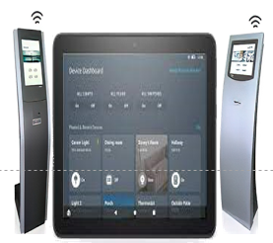
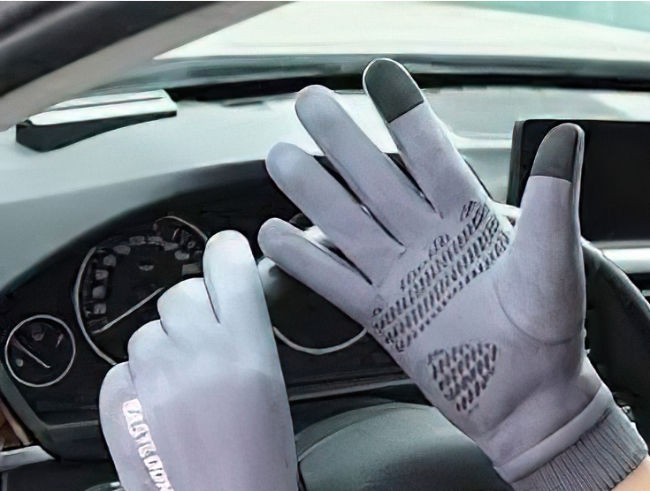
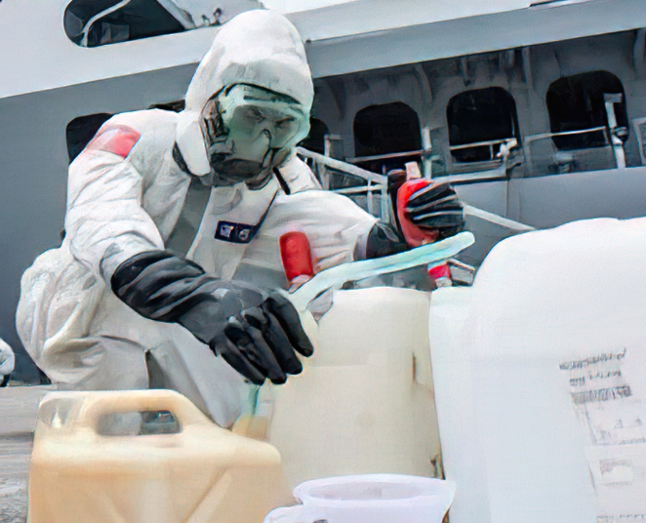
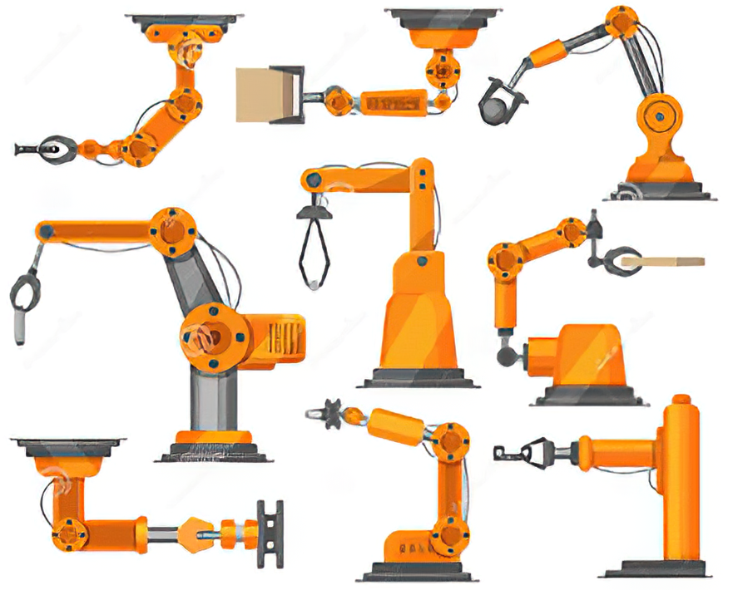

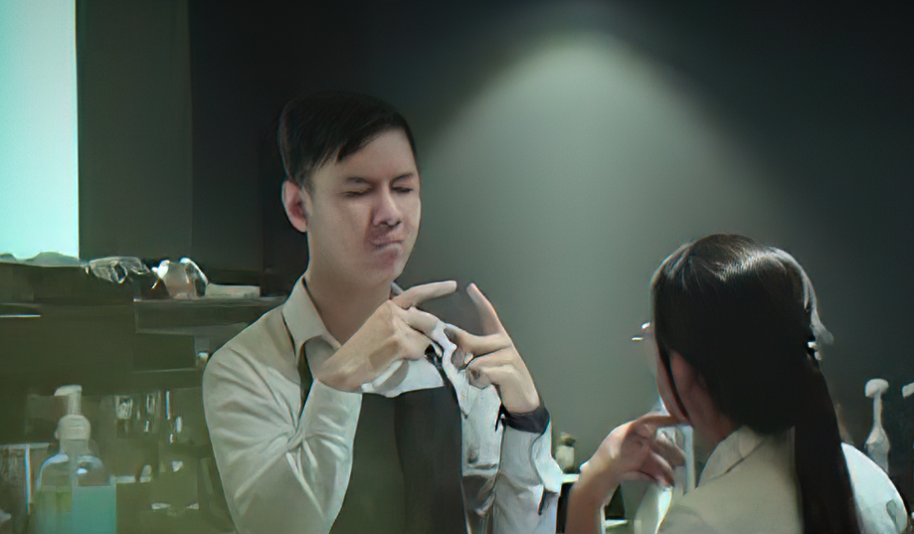
1
数据手套—应用场景
Glove are widely used in our daily work, which can be given intelligence to keep security, enable smart work.
Intelligent
Contactless input
Barrier-free
Talk
Human-machine
collaboration
Notes:
利用计算机视觉方式 从手语视频中获取大量的数据，包括人手弯曲度（计划对弯曲程度进行量化处理0-90-180）可能问题openpose提取的是3D空间下的手部关键点信息吗？，手姿态，手的相对运动。（在数据冷启动方面的创新）
在手的相对运动方面，如何去恢复手部的轨迹。

Slide 3
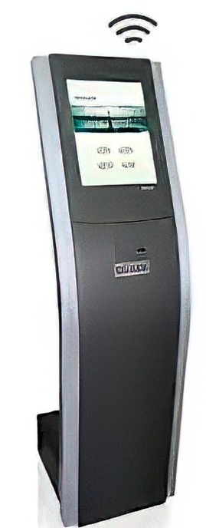
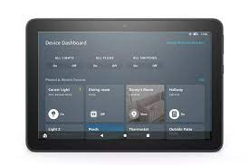
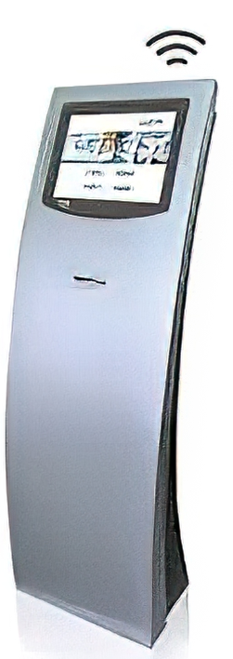
1
数据手套
智能输入
无障碍沟通
人机协同
Notes:
利用计算机视觉方式 从手语视频中获取大量的数据，包括人手弯曲度（计划对弯曲程度进行量化处理0-90-180）可能问题openpose提取的是3D空间下的手部关键点信息吗？，手姿态，手的相对运动。（在数据冷启动方面的创新）
在手的相对运动方面，如何去恢复手部的轨迹。

Slide 4
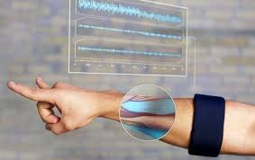
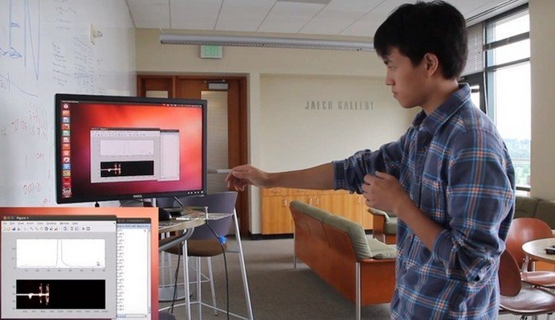
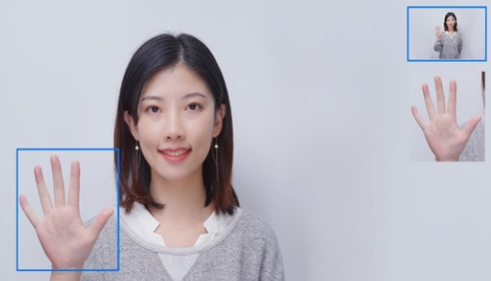
1
数据手套—相关技术
Limitation of previous work
EMG Sensor based
WiFi based
Computer Vision based
Special devices needed
Data cold start
Categorty is limited
Rely on user
Special WiFi device
Data cold start
Vulnerable to environment
Only single person
Privacy concern
Vulnerable to environment
Large computing cost
Not convenient in workarea
Notes:
利用计算机视觉方式 从手语视频中获取大量的数据，包括人手弯曲度（计划对弯曲程度进行量化处理0-90-180）可能问题openpose提取的是3D空间下的手部关键点信息吗？，手姿态，手的相对运动。（在数据冷启动方面的创新）
在手的相对运动方面，如何去恢复手部的轨迹。

Slide 5
1
数据手套
Limitation of previous work
可穿戴设备
计算机视觉
无线感知
Notes:
利用计算机视觉方式 从手语视频中获取大量的数据，包括人手弯曲度（计划对弯曲程度进行量化处理0-90-180）可能问题openpose提取的是3D空间下的手部关键点信息吗？，手姿态，手的相对运动。（在数据冷启动方面的创新）
在手的相对运动方面，如何去恢复手部的轨迹。

Slide 6
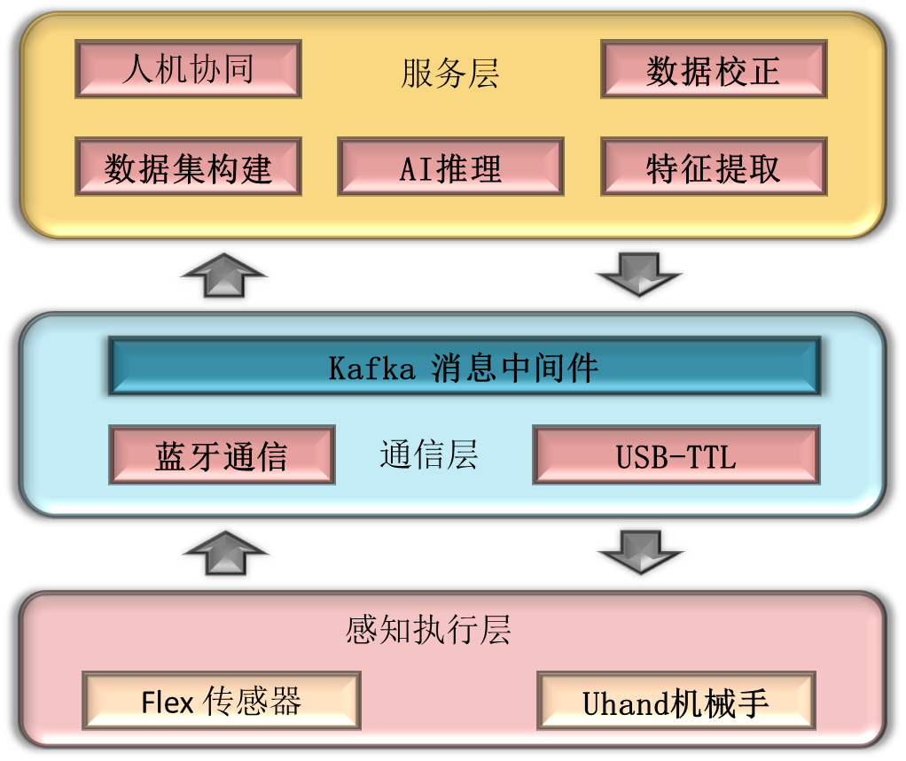
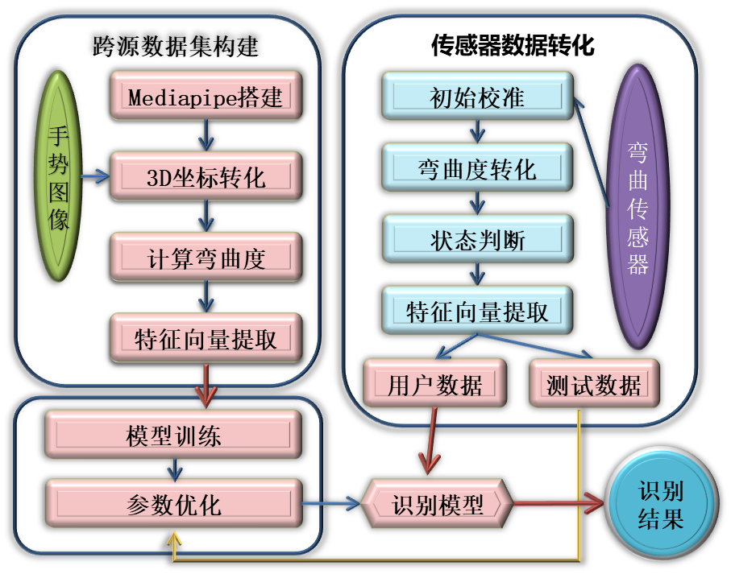
2
系统框图
Notes:
利用计算机视觉方式 从手语视频中获取大量的数据，包括人手弯曲度（计划对弯曲程度进行量化处理0-90-180）可能问题openpose提取的是3D空间下的手部关键点信息吗？，手姿态，手的相对运动。（在数据冷启动方面的创新）
在手的相对运动方面，如何去恢复手部的轨迹。

Slide 7
Kafka
1
数据手套
人机协同
服务层
数据校正
人机协同
服务层
数据校正
数据集构建
模型推理
特征提取
数据集构建
AI 推理
特征提取
通信层
Kafaka 消息中间件
蓝牙通信
USB-TTL
蓝牙通信
通信层
USB-TTL
感知执行层
感知执行层
Flex 传感器
Uhand机械手
Flex 传感器
Uhand 机械手
Notes:
利用计算机视觉方式 从手语视频中获取大量的数据，包括人手弯曲度（计划对弯曲程度进行量化处理0-90-180）可能问题openpose提取的是3D空间下的手部关键点信息吗？，手姿态，手的相对运动。（在数据冷启动方面的创新）
在手的相对运动方面，如何去恢复手部的轨迹。

Slide 8
1
数据手套
Feature Exact
Service Layer
Calibration
Dataset Construction
Human-machine collaboration
Model Inference
Communication Layer
Bluetooth
USB-TTL
Perception Executive Layer
Flex Sensor
Uhand Manipulator
Notes:
利用计算机视觉方式 从手语视频中获取大量的数据，包括人手弯曲度（计划对弯曲程度进行量化处理0-90-180）可能问题openpose提取的是3D空间下的手部关键点信息吗？，手姿态，手的相对运动。（在数据冷启动方面的创新）
在手的相对运动方面，如何去恢复手部的轨迹。

Slide 9
1
数据手套
跨源数据集构建
传感器数据转化
跨源数据集构建
传感器数据转化
手势图像
Mediapipe搭建
初始校准
弯曲传感器
手势图像
Mediapipe搭建
初始校准
弯曲传感器
弯曲度转化
3D坐标转化
弯曲度转化
3D坐标转化
状态判断
计算弯曲度
状态判断
计算弯曲度
特征向量提取
特征向量提取
特征向量提取
特征向量提取
用户数据
测试数据
用户数据
测试数据
模型训练
模型训练
识别结果
识别结果
参数优化
识别模型
参数优化
识别模型
Notes:
利用计算机视觉方式 从手语视频中获取大量的数据，包括人手弯曲度（计划对弯曲程度进行量化处理0-90-180）可能问题openpose提取的是3D空间下的手部关键点信息吗？，手姿态，手的相对运动。（在数据冷启动方面的创新）
在手的相对运动方面，如何去恢复手部的轨迹。

Slide 10
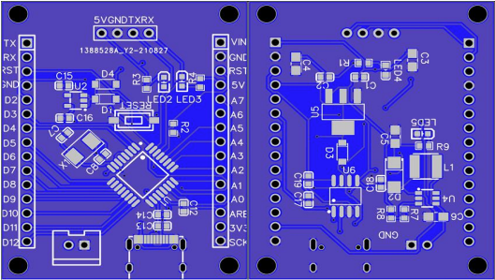
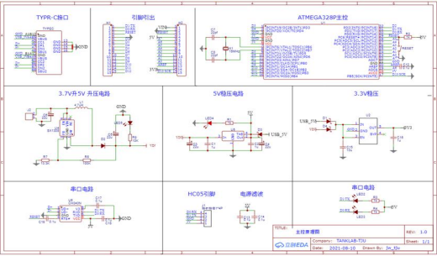
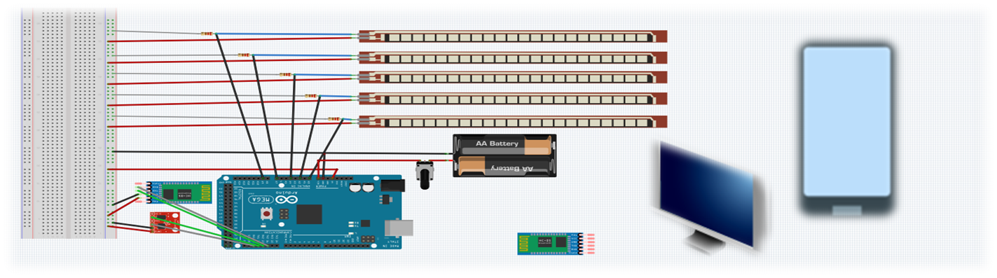
3
特点一—硬件设计
自主设计，轻量便捷
Notes:
方案一：将数据集转化成电压序列后进行训练，最后用得到的串口数据直接导入预测
方案二：将串口数据转化回弯曲度，用之前的数据集训练再进行预测
user clenches and releases his hands at least 3 times to determine th e maximum and minimum values of each flex sensor, and quantize the data to 3 possible values(0,1,2)

Slide 11
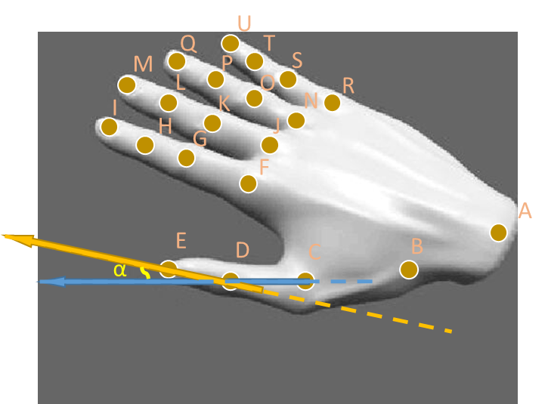
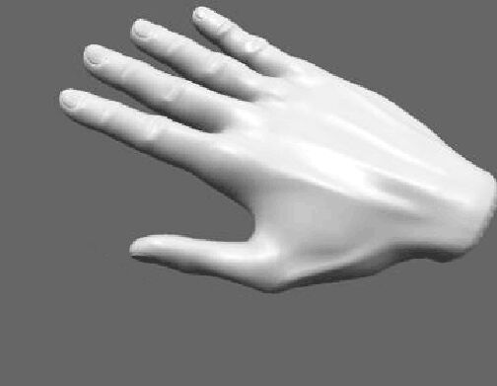
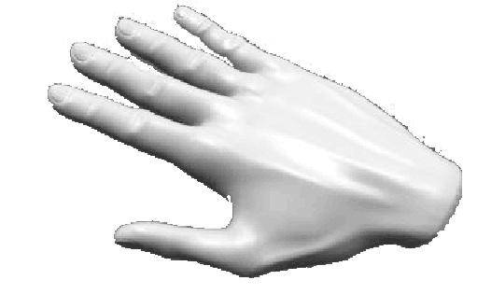
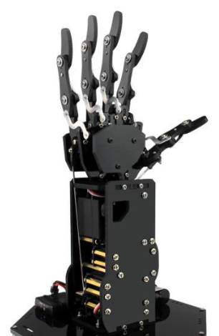
1
数据手套
Q
U
T
M
P
S
L
O
R
I
K
N
H
G
J
F
A
E
D
C
B
α
Notes:
利用计算机视觉方式 从手语视频中获取大量的数据，包括人手弯曲度（计划对弯曲程度进行量化处理0-90-180）可能问题openpose提取的是3D空间下的手部关键点信息吗？，手姿态，手的相对运动。（在数据冷启动方面的创新）
在手的相对运动方面，如何去恢复手部的轨迹。

Slide 12
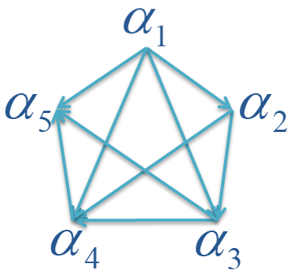
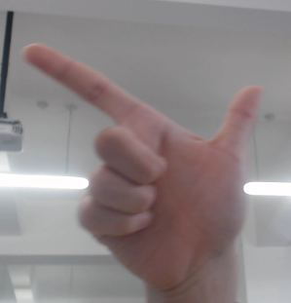
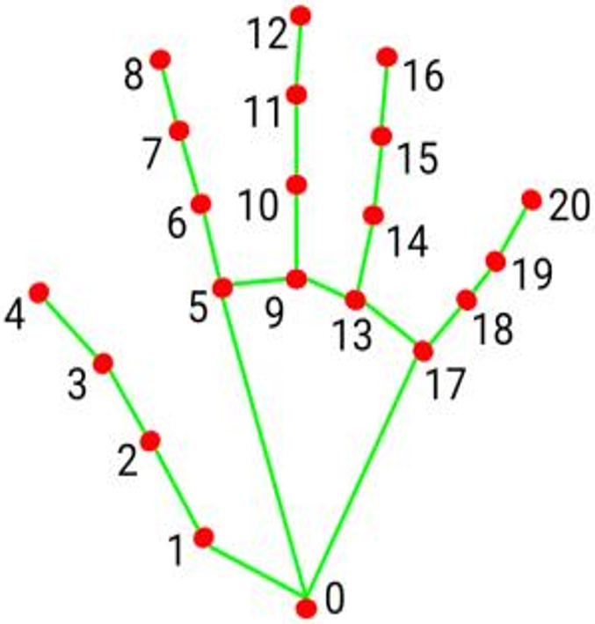
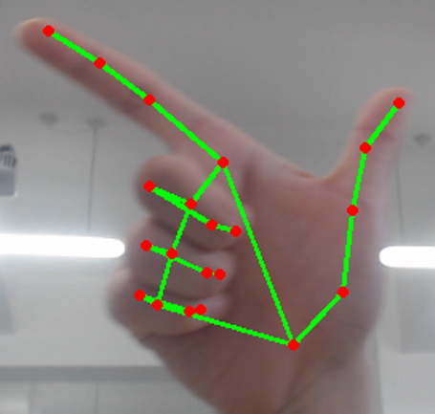
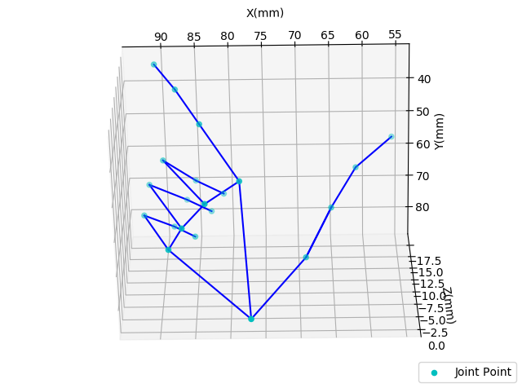
3
特点二—跨源转化，弯曲量化
MediaPipe
摄像头
实时限流器
特征构建
手部检测
弯曲度计算
矩形框检测
ɑ
ɑ
手部关键点
图片裁剪
手部区域检测
标注渲染
Notes:
方案一：将数据集转化成电压序列后进行训练，最后用得到的串口数据直接导入预测
方案二：将串口数据转化回弯曲度，用之前的数据集训练再进行预测
user clenches and releases his hands at least 3 times to determine th e maximum and minimum values of each flex sensor, and quantize the data to 3 possible values(0,1,2)

Slide 13
1
数据手套
Cross-source dataset construction
Sensor Data Conversion
Gesture image
Mediapipe
Initial Calibration
Bend Sensor
3D Coordiante Transformation
Curvature Conversion
State Machine
Angle Calculation
Feature Extraction
Feature Extraction
User Data
Test Data
Model Training
Parameter optimization
Recognize Model
Result
Notes:
利用计算机视觉方式 从手语视频中获取大量的数据，包括人手弯曲度（计划对弯曲程度进行量化处理0-90-180）可能问题openpose提取的是3D空间下的手部关键点信息吗？，手姿态，手的相对运动。（在数据冷启动方面的创新）
在手的相对运动方面，如何去恢复手部的轨迹。

Slide 14
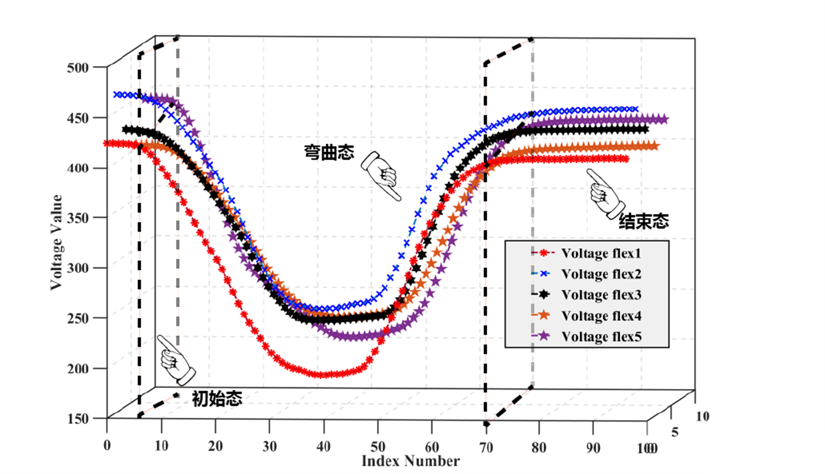

1
数据手套
Notes:
利用计算机视觉方式 从手语视频中获取大量的数据，包括人手弯曲度（计划对弯曲程度进行量化处理0-90-180）可能问题openpose提取的是3D空间下的手部关键点信息吗？，手姿态，手的相对运动。（在数据冷启动方面的创新）
在手的相对运动方面，如何去恢复手部的轨迹。

Slide 15
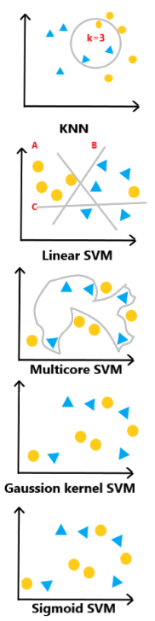
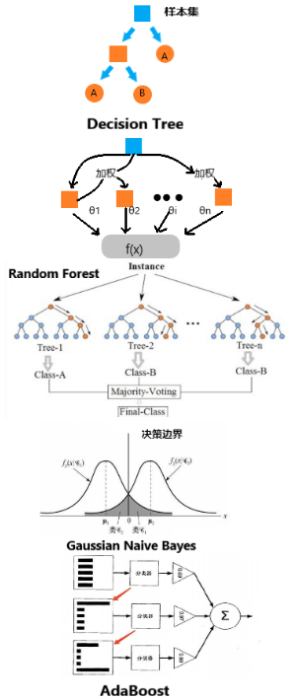
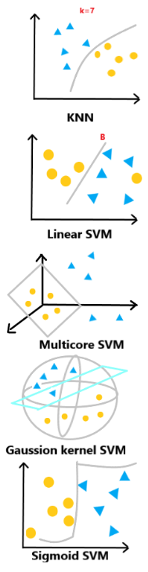
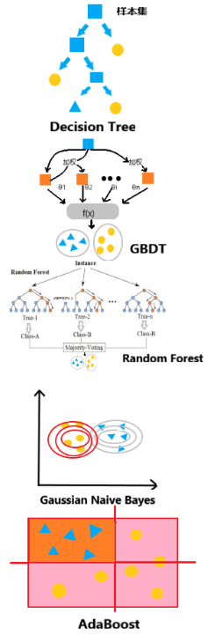

Model
Output
1
数据手套
Input Data
Notes:
利用计算机视觉方式 从手语视频中获取大量的数据，包括人手弯曲度（计划对弯曲程度进行量化处理0-90-180）可能问题openpose提取的是3D空间下的手部关键点信息吗？，手姿态，手的相对运动。（在数据冷启动方面的创新）
在手的相对运动方面，如何去恢复手部的轨迹。

Slide 16
1
数据手套
Classifier | Unstandardized Bend | Unstandardized Features | Standardized Bend | Standardized Features
KNN | 0.9500 | 0.9500 | 0.9467 | 0.9333
Linear-SVM | 0.9800 | 0.9733 | 0.9733 | 0.9733
Polynomial-SVM | 0.9667 | 0.9467 | 0.9367 | 0.9533
Gaussian-SVM | 0.9667 | 0.9700 | 0.9700 | 0.9600
Sigmoid-SVM | 0.0300 | 0.9233 | 0.8900 | 0.9400
Decision Tree | 0.8567 | 0.8500 | 0.8567 | 0.8467
Gradient Boosting DT | 0.9033 | 0.9100 | 0.9033 | 0.9133
Random Forest | 0.9200 | 0.9567 | 0.9300 | 0.9600
Gaussian Bayes | 0.8267 | 0.9500 | 0.8267 | 0.9500
Notes:
利用计算机视觉方式 从手语视频中获取大量的数据，包括人手弯曲度（计划对弯曲程度进行量化处理0-90-180）可能问题openpose提取的是3D空间下的手部关键点信息吗？，手姿态，手的相对运动。（在数据冷启动方面的创新）
在手的相对运动方面，如何去恢复手部的轨迹。

Slide 17
1
数据手套
分类器名称 | 未标准化弯曲度 | 未标准化特征向量 | 标准化弯曲度 | 标准化特征向量
K近邻算法 | 0.9500 | 0.9500 | 0.9467 | 0.9333
线性核支持向量机 | 0.9800 | 0.9733 | 0.9733 | 0.9733
多项式核支持向量机 | 0.9667 | 0.9467 | 0.9367 | 0.9533
高斯核支持向量机 | 0.9667 | 0.9700 | 0.9700 | 0.9600
sigmoid核支持向量机 | 0.0300 | 0.9233 | 0.8900 | 0.9400
决策树 | 0.8567 | 0.8500 | 0.8567 | 0.8467
梯度提升决策树 | 0.9033 | 0.9100 | 0.9033 | 0.9133
随机森林 | 0.9200 | 0.9567 | 0.9300 | 0.9600
高斯贝叶斯 | 0.8267 | 0.9500 | 0.8267 | 0.9500
AdaBoost算法 | 0.5533 | 0.4967 | 0.5533 | 0.4967
Notes:
利用计算机视觉方式 从手语视频中获取大量的数据，包括人手弯曲度（计划对弯曲程度进行量化处理0-90-180）可能问题openpose提取的是3D空间下的手部关键点信息吗？，手姿态，手的相对运动。（在数据冷启动方面的创新）
在手的相对运动方面，如何去恢复手部的轨迹。

Slide 18
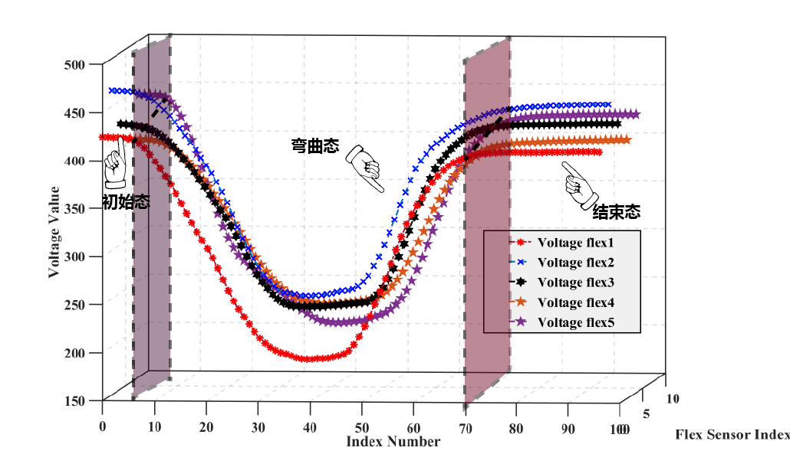
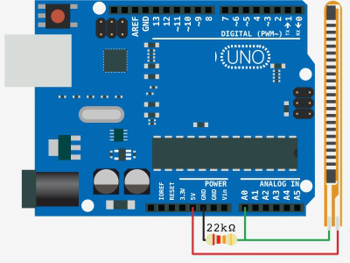
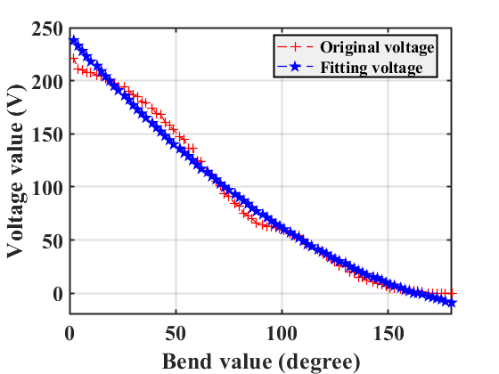

3
特点二—跨源转化，弯曲量化
+5V（Vin)
Flex
弯曲传感器电阻随着弯曲程度增大而增大。
10k
GND
传感器误差，不同传感器同一个状态电阻值不太一样；
同一传感器，不同弯曲程度电阻不同。
弯曲时，数据存在抖动。
直接用杜邦线插入接线，存在偏差；
Y=a*x*x+b*x+c;
Notes:
烧录方式： E:\组会\数据手套\相关文档\FlashMethods.html
使用介绍： E:\组会\数据手套\相关文档\Arduino-Learning-Record.html

Slide 19
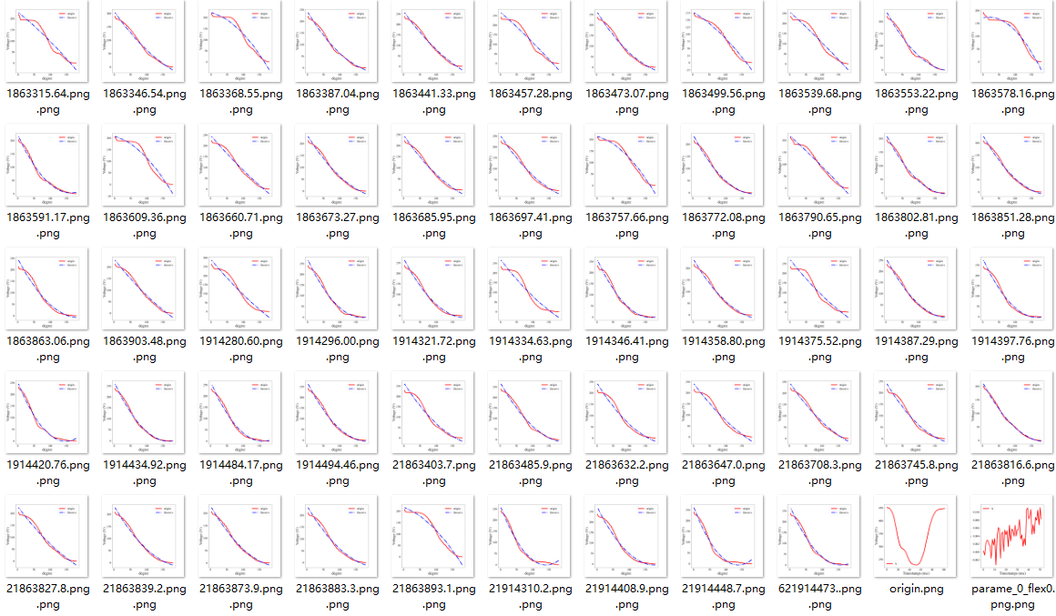
3
特点二—跨源转化，弯曲量化
数据量化
电压-弯曲度数转化53组数据
Notes:
方案一：将数据集转化成电压序列后进行训练，最后用得到的串口数据直接导入预测
方案二：将串口数据转化回弯曲度，用之前的数据集训练再进行预测
user clenches and releases his hands at least 3 times to determine th e maximum and minimum values of each flex sensor, and quantize the data to 3 possible values(0,1,2)
量化图片： D:\work_OneNote\OneDrive - tju.edu.cn\文档\work_组会比赛\数据手套\DashBoard\src\tools\pngresult\validation\validation1621863387.0423715.txt.png

Slide 20
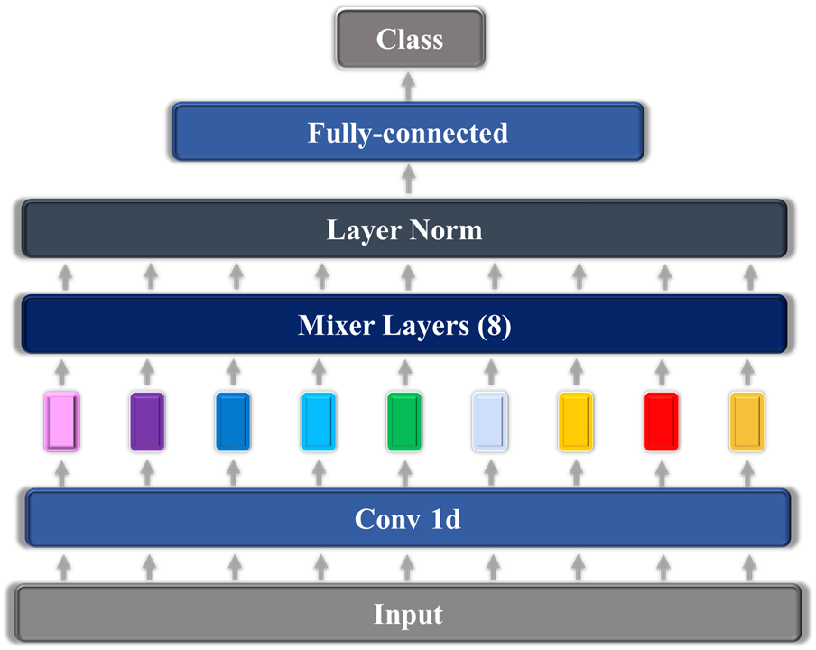
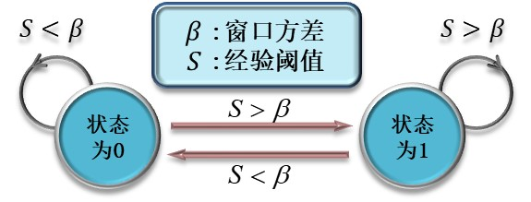

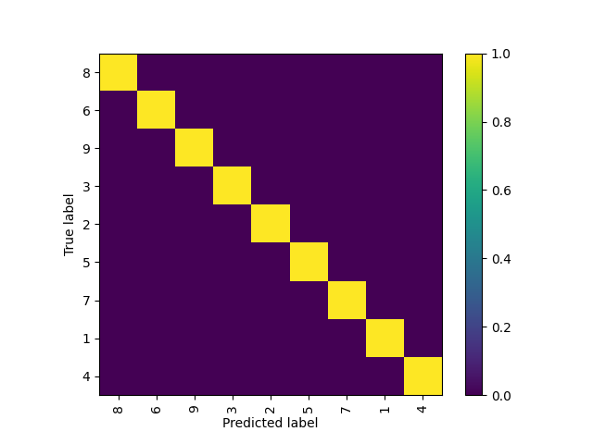
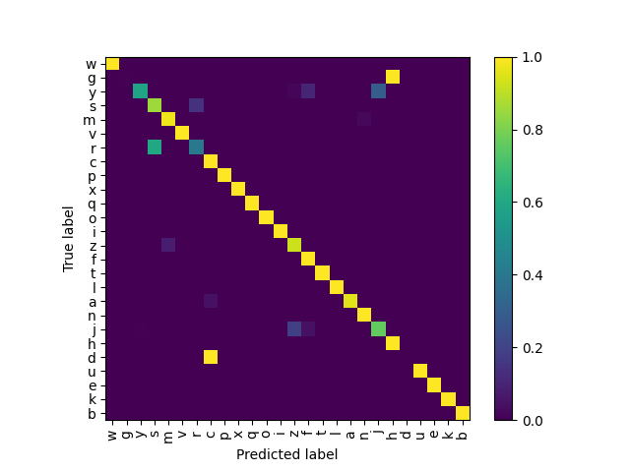
3
特点三—边缘AI推理
实时状态切割
实时推理
Notes:
烧录方式： E:\组会\数据手套\相关文档\FlashMethods.html
使用介绍： E:\组会\数据手套\相关文档\Arduino-Learning-Record.html

Slide 21
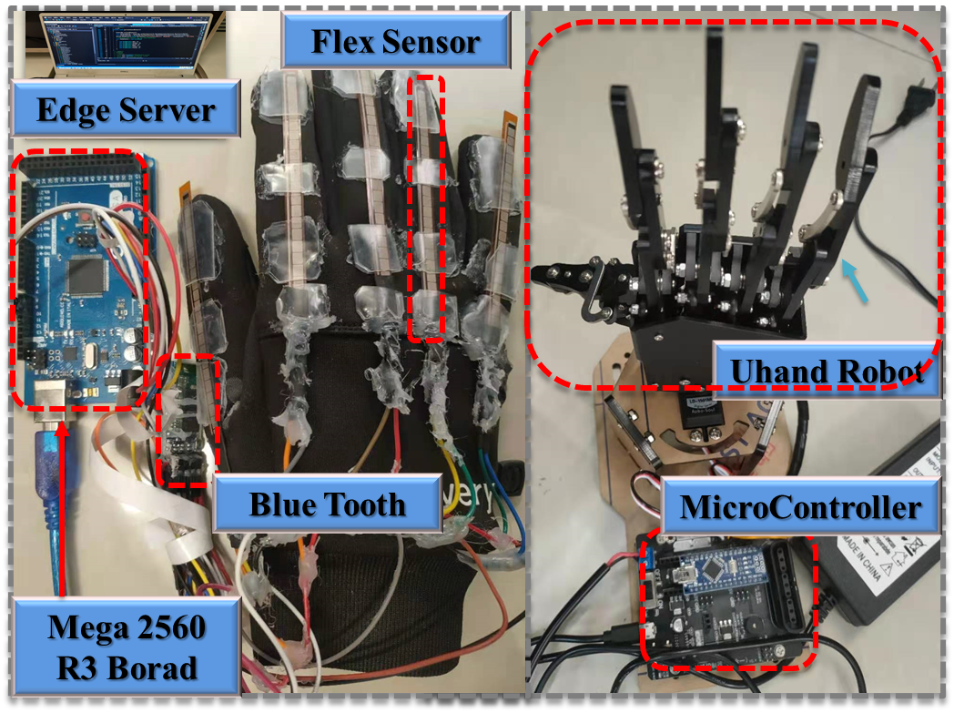
3
系统测试—硬件
Notes:
方案一：将数据集转化成电压序列后进行训练，最后用得到的串口数据直接导入预测
方案二：将串口数据转化回弯曲度，用之前的数据集训练再进行预测
user clenches and releases his hands at least 3 times to determine th e maximum and minimum values of each flex sensor, and quantize the data to 3 possible values(0,1,2)

Slide 22
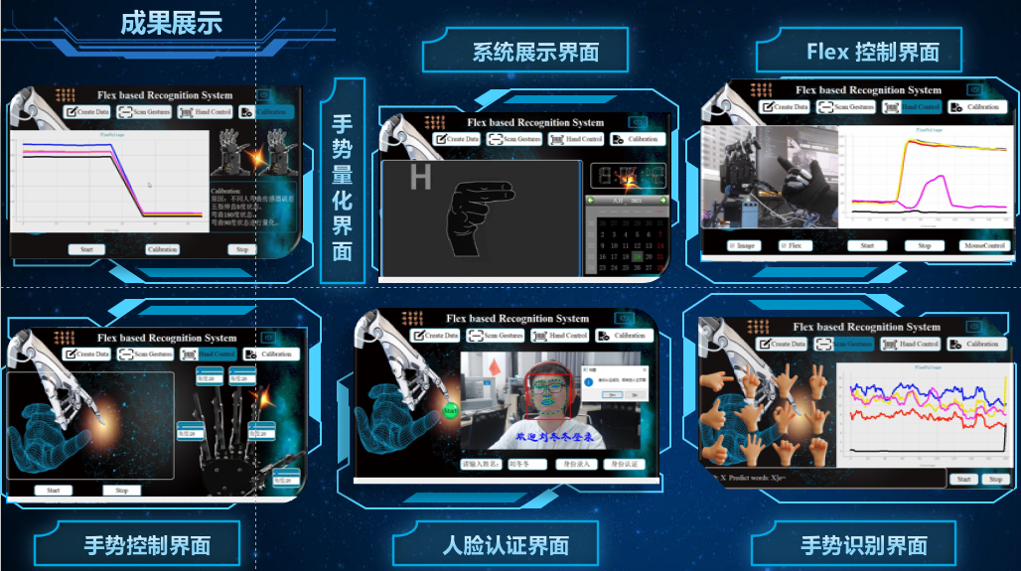
3
系统测试—软件
Notes:
方案一：将数据集转化成电压序列后进行训练，最后用得到的串口数据直接导入预测
方案二：将串口数据转化回弯曲度，用之前的数据集训练再进行预测
user clenches and releases his hands at least 3 times to determine th e maximum and minimum values of each flex sensor, and quantize the data to 3 possible values(0,1,2)

Slide 23
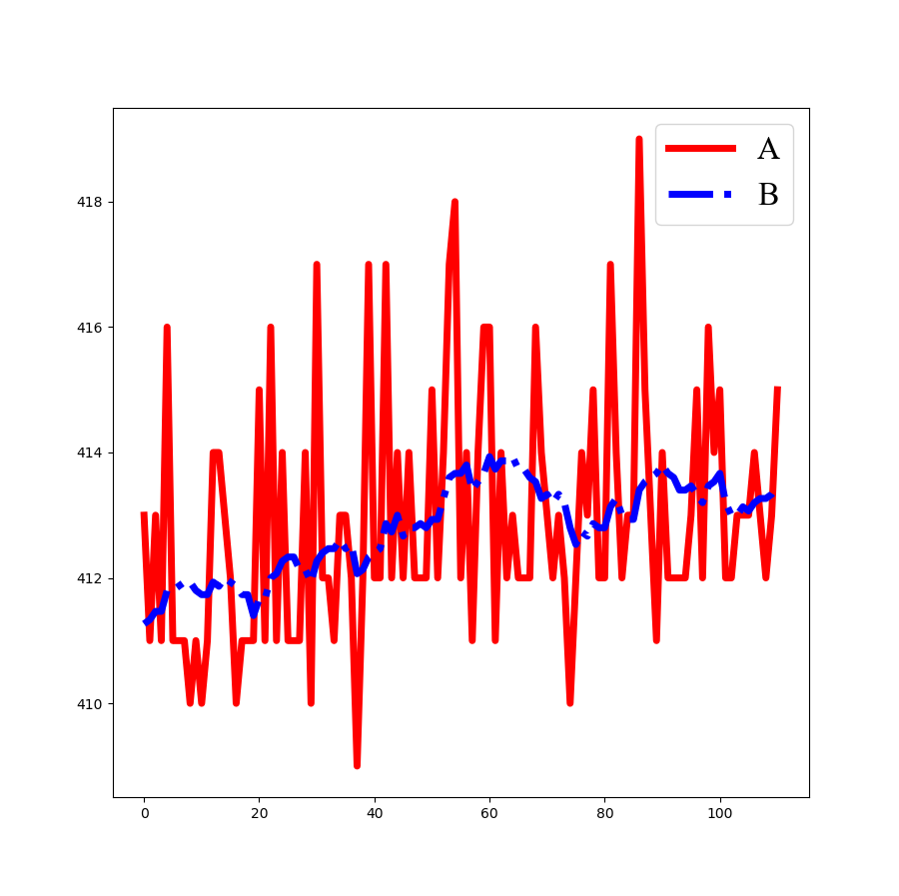
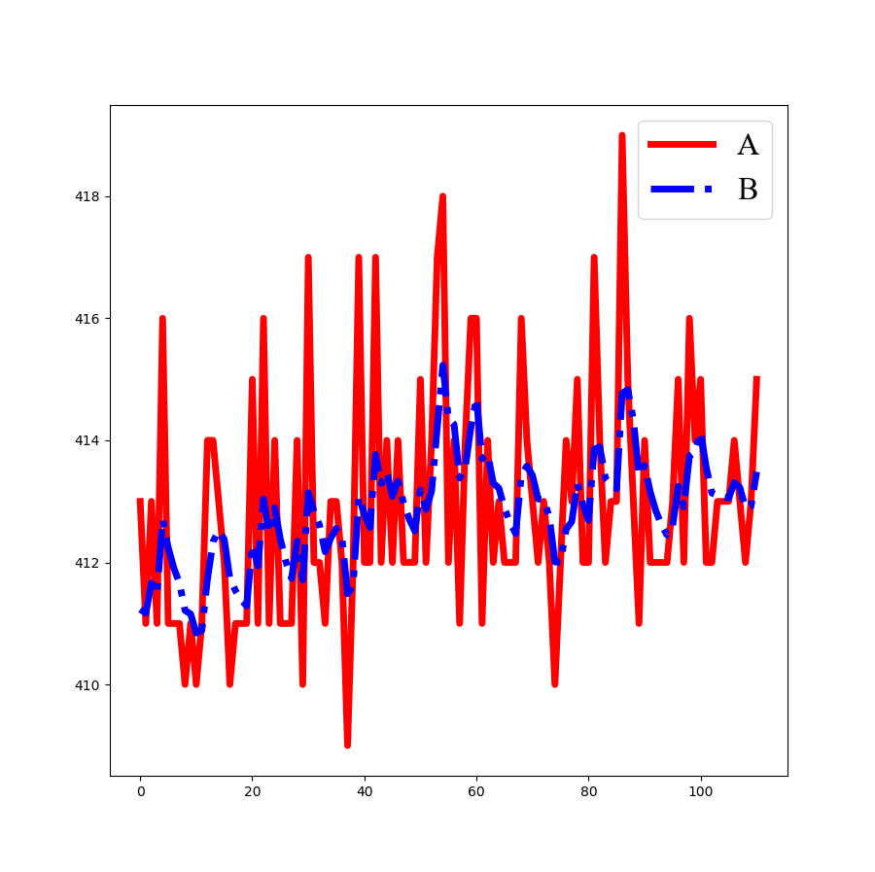
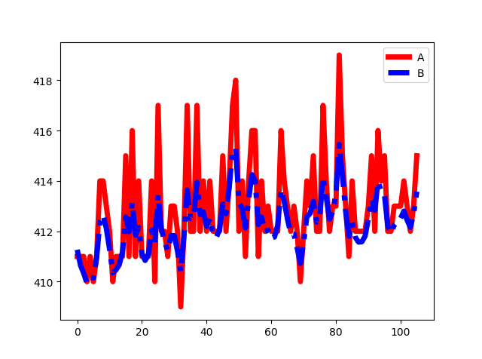
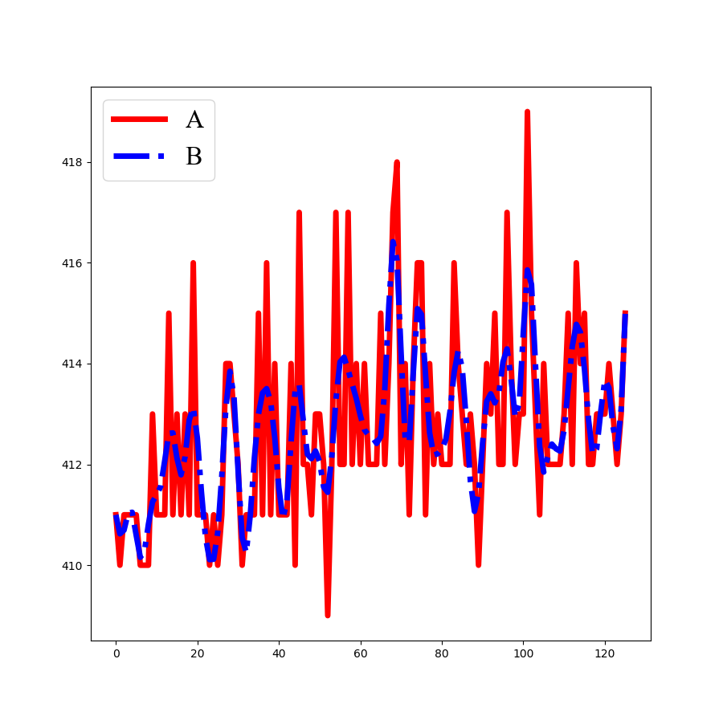
2
特点四—数据处理
数据拟合
滑动平均
Kalman
UKF
低通滤波
Notes:
方案一：将数据集转化成电压序列后进行训练，最后用得到的串口数据直接导入预测
方案二：将串口数据转化回弯曲度，用之前的数据集训练再进行预测
user clenches and releases his hands at least 3 times to determine th e maximum and minimum values of each flex sensor, and quantize the data to 3 possible values(0,1,2)

Slide 24
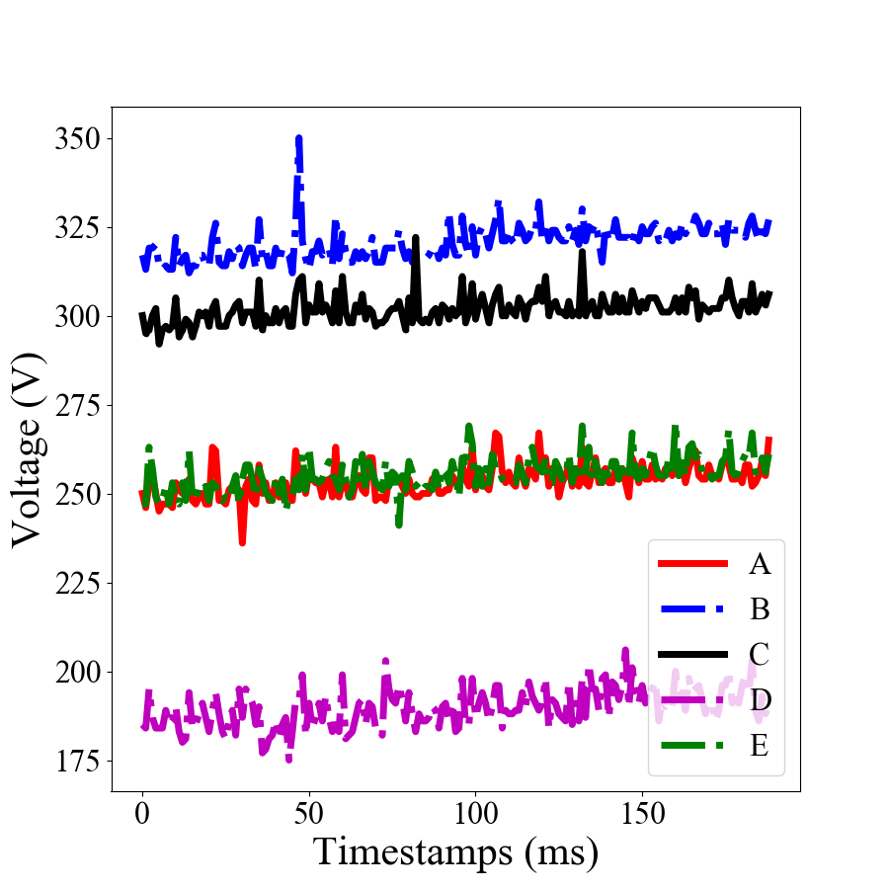
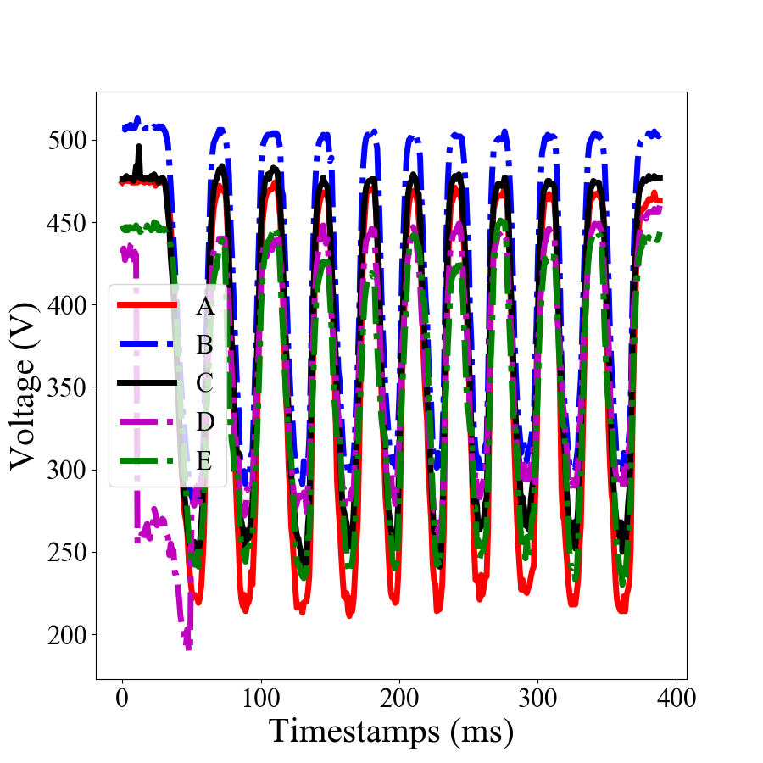
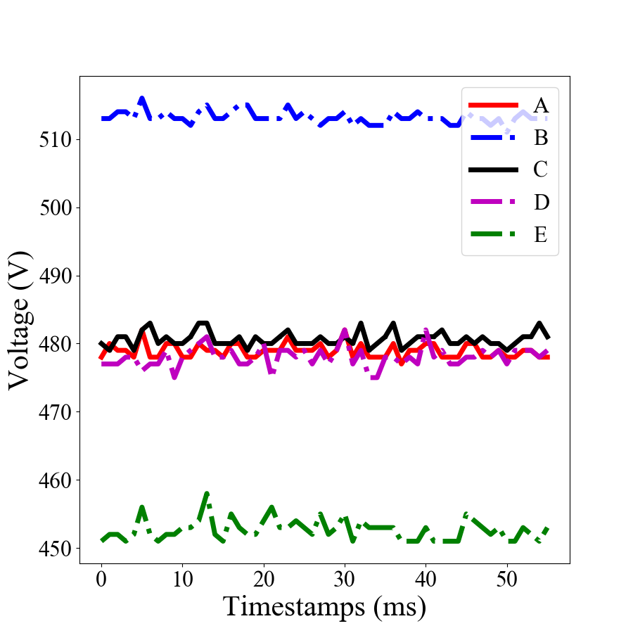
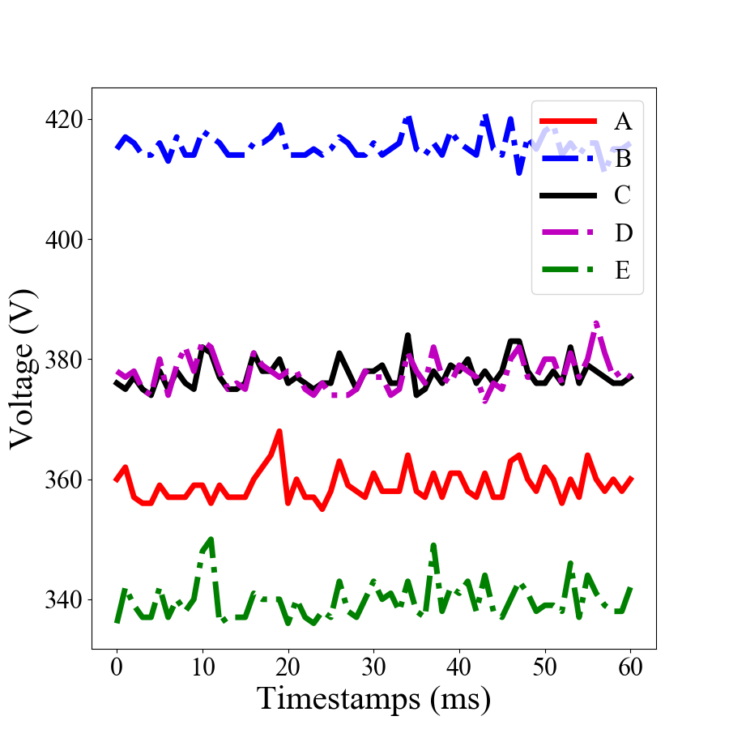
2
功能模块—硬件处理
数据观察—不同弯曲度数电压图
UKF拟合
180度
0度
90度
Notes:
方案一：将数据集转化成电压序列后进行训练，最后用得到的串口数据直接导入预测
方案二：将串口数据转化回弯曲度，用之前的数据集训练再进行预测
user clenches and releases his hands at least 3 times to determine th e maximum and minimum values of each flex sensor, and quantize the data to 3 possible values(0,1,2)

Slide 25
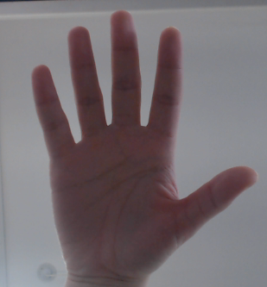
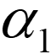





3
模型特征处理
np.pi - calculateAngle(finger_list[i], finger_list[i + 1])
数据转化
图片转后后存储格式：[2.8312, 3.0184, 2.9655, 3.082, 2.972, ‘Right’, ‘paper’] 大拇指→小拇指, 弧度制， 手指伸直表示0度
传感器存储后存储格式：[10,13,11,12,3] 小拇指→大拇指， 角度制
$$(α_{1},α_{1}−α_{2},α_{1}−α_{3},α_{1}−α_{4},α_{1}−α_{5} \\ α_{2},α_{2}−α_{,}α_{2}−α_{3},α_{2}−α_{4},α_{2}−α_{5} \\ α_{3},α_{3}−α_{1},α_{3}−α_{2},α_{3}−α_{4},α_{3}−α_{5} \\ α_{4},α_{4}−α_{1},α_{4}−α_{2},α_{4}−α_{3},α_{4}−α_{5} \\ α_{5}{,α}_{5}−α_{1},α_{5}−α_{2},α_{5}−α_{3},α_{5}−α_{4})$$
同一手势不同图像特征向量取平均，每张图像对应特征向量与平均值作差，将差值超过阈值的数据剔除。这里阈值30度。
蔡其轩数据存储格式：大小拇指→小拇指， 弧度制 手指伸直：180度。
Notes:
方案一：将数据集转化成电压序列后进行训练，最后用得到的串口数据直接导入预测
方案二：将串口数据转化回弯曲度，用之前的数据集训练再进行预测
user clenches and releases his hands at least 3 times to determine th e maximum and minimum values of each flex sensor, and quantize the data to 3 possible values(0,1,2)

Slide 26




1
数据手套
$$S<β$$
:窗口方差
:经验阈值
$$S>β$$
$$β$$
$$S$$
状态为0
状态为1
$$S<β$$
$$β$$
:Window variance
:Threshold
$$S>β$$
$$S$$
0
1
Notes:
利用计算机视觉方式 从手语视频中获取大量的数据，包括人手弯曲度（计划对弯曲程度进行量化处理0-90-180）可能问题openpose提取的是3D空间下的手部关键点信息吗？，手姿态，手的相对运动。（在数据冷启动方面的创新）
在手的相对运动方面，如何去恢复手部的轨迹。

Slide 27












3
模型特征处理
数据标签 10word&& 10 number, 图片数据已经转化，测试数据已经采集
finger_heart
gun
iloveu
ok
paper
rock
Thums_up
well_played
scissors
Horned_hand
Notes:
方案一：将数据集转化成电压序列后进行训练，最后用得到的串口数据直接导入预测
方案二：将串口数据转化回弯曲度，用之前的数据集训练再进行预测
user clenches and releases his hands at least 3 times to determine th e maximum and minimum values of each flex sensor, and quantize the data to 3 possible values(0,1,2)

Slide 28




























3
模型特征处理
Notes:
J 和 z 是动态的，用其他符号代替， 图片链接： https://www.bilibili.com/video/av753338725/

Slide 29

4
系统测试—数字识别准确率—数据分布
Digit Train
Notes:
方案一：将数据集转化成电压序列后进行训练，最后用得到的串口数据直接导入预测
方案二：将串口数据转化回弯曲度，用之前的数据集训练再进行预测
user clenches and releases his hands at least 3 times to determine th e maximum and minimum values of each flex sensor, and quantize the data to 3 possible values(0,1,2)

Slide 30

4
系统测试—数字识别准确率—数据分布
Digit Test
Notes:
方案一：将数据集转化成电压序列后进行训练，最后用得到的串口数据直接导入预测
方案二：将串口数据转化回弯曲度，用之前的数据集训练再进行预测
user clenches and releases his hands at least 3 times to determine th e maximum and minimum values of each flex sensor, and quantize the data to 3 possible values(0,1,2)

Slide 31

4
系统测试—字符识别准确率
5*5P->4mixerMLP 99.97%
Notes:
方案一：将数据集转化成电压序列后进行训练，最后用得到的串口数据直接导入预测
方案二：将串口数据转化回弯曲度，用之前的数据集训练再进行预测
user clenches and releases his hands at least 3 times to determine th e maximum and minimum values of each flex sensor, and quantize the data to 3 possible values(0,1,2)

Slide 32


4
系统测试—字符识别准确率
5*5A->4mixerMLP 99%
Notes:
方案一：将数据集转化成电压序列后进行训练，最后用得到的串口数据直接导入预测
方案二：将串口数据转化回弯曲度，用之前的数据集训练再进行预测
user clenches and releases his hands at least 3 times to determine th e maximum and minimum values of each flex sensor, and quantize the data to 3 possible values(0,1,2)

Slide 33


4
系统测试—字符识别准确率
6*6P->4mixerMLP 99%
Notes:
方案一：将数据集转化成电压序列后进行训练，最后用得到的串口数据直接导入预测
方案二：将串口数据转化回弯曲度，用之前的数据集训练再进行预测
user clenches and releases his hands at least 3 times to determine th e maximum and minimum values of each flex sensor, and quantize the data to 3 possible values(0,1,2)

Slide 34


4
系统测试—字符识别准确率
6*6A->4mixerMLP 98%
Notes:
方案一：将数据集转化成电压序列后进行训练，最后用得到的串口数据直接导入预测
方案二：将串口数据转化回弯曲度，用之前的数据集训练再进行预测
user clenches and releases his hands at least 3 times to determine th e maximum and minimum values of each flex sensor, and quantize the data to 3 possible values(0,1,2)

Slide 35


4
系统测试—字符识别准确率
6*6P-->Neural 99.10%
Notes:
方案一：将数据集转化成电压序列后进行训练，最后用得到的串口数据直接导入预测
方案二：将串口数据转化回弯曲度，用之前的数据集训练再进行预测
user clenches and releases his hands at least 3 times to determine th e maximum and minimum values of each flex sensor, and quantize the data to 3 possible values(0,1,2)

Slide 36


4
系统测试—字符识别准确率—数据分布
Char Train:10w
Char Test
Notes:
方案一：将数据集转化成电压序列后进行训练，最后用得到的串口数据直接导入预测
方案二：将串口数据转化回弯曲度，用之前的数据集训练再进行预测
user clenches and releases his hands at least 3 times to determine th e maximum and minimum values of each flex sensor, and quantize the data to 3 possible values(0,1,2)

Slide 37

4
系统测试—字符识别准确率—数据分布
Char Train
Notes:
方案一：将数据集转化成电压序列后进行训练，最后用得到的串口数据直接导入预测
方案二：将串口数据转化回弯曲度，用之前的数据集训练再进行预测
user clenches and releases his hands at least 3 times to determine th e maximum and minimum values of each flex sensor, and quantize the data to 3 possible values(0,1,2)

Slide 38

4
系统测试—字符识别准确率—数据分布
Char Test
Notes:
方案一：将数据集转化成电压序列后进行训练，最后用得到的串口数据直接导入预测
方案二：将串口数据转化回弯曲度，用之前的数据集训练再进行预测
user clenches and releases his hands at least 3 times to determine th e maximum and minimum values of each flex sensor, and quantize the data to 3 possible values(0,1,2)

Slide 39

4
系统测试—字符识别准确率
5*5P->4mixerMLP 85%
Notes:
方案一：将数据集转化成电压序列后进行训练，最后用得到的串口数据直接导入预测
方案二：将串口数据转化回弯曲度，用之前的数据集训练再进行预测
user clenches and releases his hands at least 3 times to determine th e maximum and minimum values of each flex sensor, and quantize the data to 3 possible values(0,1,2)

Slide 40


4
系统测试—字符识别准确率
5*5P->NNResnet
85%
Notes:
方案一：将数据集转化成电压序列后进行训练，最后用得到的串口数据直接导入预测
方案二：将串口数据转化回弯曲度，用之前的数据集训练再进行预测
user clenches and releases his hands at least 3 times to determine th e maximum and minimum values of each flex sensor, and quantize the data to 3 possible values(0,1,2)

Slide 41


4
系统测试—字符识别准确率
5*5P->NNResnet
65%
Notes:
方案一：将数据集转化成电压序列后进行训练，最后用得到的串口数据直接导入预测
方案二：将串口数据转化回弯曲度，用之前的数据集训练再进行预测
user clenches and releases his hands at least 3 times to determine th e maximum and minimum values of each flex sensor, and quantize the data to 3 possible values(0,1,2)

Slide 42


4
系统测试—字符识别准确率
5*5Adj->4mixerMLP
64%
Notes:
方案一：将数据集转化成电压序列后进行训练，最后用得到的串口数据直接导入预测
方案二：将串口数据转化回弯曲度，用之前的数据集训练再进行预测
user clenches and releases his hands at least 3 times to determine th e maximum and minimum values of each flex sensor, and quantize the data to 3 possible values(0,1,2)

Slide 43


4
系统测试—字符识别准确率
6*6Adj->4mixerMLP
64%
Notes:
方案一：将数据集转化成电压序列后进行训练，最后用得到的串口数据直接导入预测
方案二：将串口数据转化回弯曲度，用之前的数据集训练再进行预测
user clenches and releases his hands at least 3 times to determine th e maximum and minimum values of each flex sensor, and quantize the data to 3 possible values(0,1,2)

Slide 44


4
系统测试—字符识别准确率
6*6p->4mixerMLP
65%
Notes:
方案一：将数据集转化成电压序列后进行训练，最后用得到的串口数据直接导入预测
方案二：将串口数据转化回弯曲度，用之前的数据集训练再进行预测
user clenches and releases his hands at least 3 times to determine th e maximum and minimum values of each flex sensor, and quantize the data to 3 possible values(0,1,2)

Slide 45
4
实验一: 不同特张提取方法
6*6p->4mixerMLP
65%
Notes:
方案一：将数据集转化成电压序列后进行训练，最后用得到的串口数据直接导入预测
方案二：将串口数据转化回弯曲度，用之前的数据集训练再进行预测
user clenches and releases his hands at least 3 times to determine th e maximum and minimum values of each flex sensor, and quantize the data to 3 possible values(0,1,2)

Slide 46
4
实验一: 不同特张提取方法
6*6Adj->4mixerMLP
64%
Notes:
方案一：将数据集转化成电压序列后进行训练，最后用得到的串口数据直接导入预测
方案二：将串口数据转化回弯曲度，用之前的数据集训练再进行预测
user clenches and releases his hands at least 3 times to determine th e maximum and minimum values of each flex sensor, and quantize the data to 3 possible values(0,1,2)

Slide 47
4
实验一: 不同特张提取方法
5*5Adj->4mixerMLP
64%
Notes:
方案一：将数据集转化成电压序列后进行训练，最后用得到的串口数据直接导入预测
方案二：将串口数据转化回弯曲度，用之前的数据集训练再进行预测
user clenches and releases his hands at least 3 times to determine th e maximum and minimum values of each flex sensor, and quantize the data to 3 possible values(0,1,2)

Slide 48
4
实验一: 不同特张提取方法
5*5P->4mixerMLP 85%
Notes:
方案一：将数据集转化成电压序列后进行训练，最后用得到的串口数据直接导入预测
方案二：将串口数据转化回弯曲度，用之前的数据集训练再进行预测
user clenches and releases his hands at least 3 times to determine th e maximum and minimum values of each flex sensor, and quantize the data to 3 possible values(0,1,2)

Slide 49
4
实验二: 不同模型方法
5*5P->NNResnet
65%
Notes:
方案一：将数据集转化成电压序列后进行训练，最后用得到的串口数据直接导入预测
方案二：将串口数据转化回弯曲度，用之前的数据集训练再进行预测
user clenches and releases his hands at least 3 times to determine th e maximum and minimum values of each flex sensor, and quantize the data to 3 possible values(0,1,2)

Slide 50
4
实验二: 不同模型方法
5*5P->4mixerMLP 85%
Notes:
方案一：将数据集转化成电压序列后进行训练，最后用得到的串口数据直接导入预测
方案二：将串口数据转化回弯曲度，用之前的数据集训练再进行预测
user clenches and releases his hands at least 3 times to determine th e maximum and minimum values of each flex sensor, and quantize the data to 3 possible values(0,1,2)

Slide 51



4
实验二: 不同模型方法
5*5P->NNResnet
65%
Notes:
方案一：将数据集转化成电压序列后进行训练，最后用得到的串口数据直接导入预测
方案二：将串口数据转化回弯曲度，用之前的数据集训练再进行预测
user clenches and releases his hands at least 3 times to determine th e maximum and minimum values of each flex sensor, and quantize the data to 3 possible values(0,1,2)

Slide 52
4
实验二: 不同模型方法
Notes:
方案一：将数据集转化成电压序列后进行训练，最后用得到的串口数据直接导入预测
方案二：将串口数据转化回弯曲度，用之前的数据集训练再进行预测
user clenches and releases his hands at least 3 times to determine th e maximum and minimum values of each flex sensor, and quantize the data to 3 possible values(0,1,2)

Slide 53



4
实验三: 不同mixerMLP block层数 1
Notes:
方案一：将数据集转化成电压序列后进行训练，最后用得到的串口数据直接导入预测
方案二：将串口数据转化回弯曲度，用之前的数据集训练再进行预测
user clenches and releases his hands at least 3 times to determine th e maximum and minimum values of each flex sensor, and quantize the data to 3 possible values(0,1,2)

Slide 54




4
实验三: 不同mixerMLP block层数 2
Notes:
方案一：将数据集转化成电压序列后进行训练，最后用得到的串口数据直接导入预测
方案二：将串口数据转化回弯曲度，用之前的数据集训练再进行预测
user clenches and releases his hands at least 3 times to determine th e maximum and minimum values of each flex sensor, and quantize the data to 3 possible values(0,1,2)

Slide 55
4
实验三: 不同mixerMLP block层数 4
Notes:
----------------------------------------------------------------
Layer (type) Output Shape Param #
================================================================
Conv1d-1 [-1, 128, 5] 768
Rearrange-2 [-1, 5, 128] 0
LayerNorm-3 [-1, 5, 128] 256
Rearrange-4 [-1, 128, 5] 0
Linear-5 [-1, 128, 256] 1,536
GELU-6 [-1, 128, 256] 0
Dropout-7 [-1, 128, 256] 0
Linear-8 [-1, 128, 5] 1,285
Dropout-9 [-1, 128, 5] 0
FeedForward-10 [-1, 128, 5] 0
Rearrange-11 [-1, 5, 128] 0
LayerNorm-12 [-1, 5, 128] 256
Linear-13 [-1, 5, 1024] 132,096
GELU-14 [-1, 5, 1024] 0
Dropout-15 [-1, 5, 1024] 0
Linear-16 [-1, 5, 128] 131,200
Dropout-17 [-1, 5, 128] 0
FeedForward-18 [-1, 5, 128] 0
MixerBlock-19 [-1, 5, 128] 0
LayerNorm-20 [-1, 5, 128] 256
Rearrange-21 [-1, 128, 5] 0
Linear-22 [-1, 128, 256] 1,536
GELU-23 [-1, 128, 256] 0
Dropout-24 [-1, 128, 256] 0
Linear-25 [-1, 128, 5] 1,285
Dropout-26 [-1, 128, 5] 0
FeedForward-27 [-1, 128, 5] 0
Rearrange-28 [-1, 5, 128] 0
LayerNorm-29 [-1, 5, 128] 256
Linear-30 [-1, 5, 1024] 132,096
GELU-31 [-1, 5, 1024] 0
Dropout-32 [-1, 5, 1024] 0
Linear-33 [-1, 5, 128] 131,200
Dropout-34 [-1, 5, 128] 0
FeedForward-35 [-1, 5, 128] 0
MixerBlock-36 [-1, 5, 128] 0
LayerNorm-37 [-1, 5, 128] 256
Rearrange-38 [-1, 128, 5] 0
Linear-39 [-1, 128, 256] 1,536
GELU-40 [-1, 128, 256] 0
Dropout-41 [-1, 128, 256] 0
Linear-42 [-1, 128, 5] 1,285
Dropout-43 [-1, 128, 5] 0
FeedForward-44 [-1, 128, 5] 0
Rearrange-45 [-1, 5, 128] 0
LayerNorm-46 [-1, 5, 128] 256
Linear-47 [-1, 5, 1024] 132,096
GELU-48 [-1, 5, 1024] 0
Dropout-49 [-1, 5, 1024] 0
Linear-50 [-1, 5, 128] 131,200
Dropout-51 [-1, 5, 128] 0
FeedForward-52 [-1, 5, 128] 0
MixerBlock-53 [-1, 5, 128] 0
LayerNorm-54 [-1, 5, 128] 256
Rearrange-55 [-1, 128, 5] 0
Linear-56 [-1, 128, 256] 1,536
GELU-57 [-1, 128, 256] 0
Dropout-58 [-1, 128, 256] 0
Linear-59 [-1, 128, 5] 1,285
Dropout-60 [-1, 128, 5] 0
FeedForward-61 [-1, 128, 5] 0
Rearrange-62 [-1, 5, 128] 0
LayerNorm-63 [-1, 5, 128] 256
Linear-64 [-1, 5, 1024] 132,096
GELU-65 [-1, 5, 1024] 0
Dropout-66 [-1, 5, 1024] 0
Linear-67 [-1, 5, 128] 131,200
Dropout-68 [-1, 5, 128] 0
FeedForward-69 [-1, 5, 128] 0
MixerBlock-70 [-1, 5, 128] 0
LayerNorm-71 [-1, 5, 128] 256
Linear-72 [-1, 26] 3,354
================================================================

Slide 56



4
实验三: 不同mixerMLP block层数 8
Notes:
Trainable Parameters: 2.137M
----------------------------------------------------------------
Layer (type) Output Shape Param #
================================================================
Conv1d-1 [-1, 128, 5] 768
Rearrange-2 [-1, 5, 128] 0
LayerNorm-3 [-1, 5, 128] 256
Rearrange-4 [-1, 128, 5] 0
Linear-5 [-1, 128, 256] 1,536
GELU-6 [-1, 128, 256] 0
Dropout-7 [-1, 128, 256] 0
Linear-8 [-1, 128, 5] 1,285
Dropout-9 [-1, 128, 5] 0
FeedForward-10 [-1, 128, 5] 0
Rearrange-11 [-1, 5, 128] 0
LayerNorm-12 [-1, 5, 128] 256
Linear-13 [-1, 5, 1024] 132,096
GELU-14 [-1, 5, 1024] 0
Dropout-15 [-1, 5, 1024] 0
Linear-16 [-1, 5, 128] 131,200
Dropout-17 [-1, 5, 128] 0
FeedForward-18 [-1, 5, 128] 0
MixerBlock-19 [-1, 5, 128] 0
LayerNorm-20 [-1, 5, 128] 256
Rearrange-21 [-1, 128, 5] 0
Linear-22 [-1, 128, 256] 1,536
GELU-23 [-1, 128, 256] 0
Dropout-24 [-1, 128, 256] 0
Linear-25 [-1, 128, 5] 1,285
Dropout-26 [-1, 128, 5] 0
FeedForward-27 [-1, 128, 5] 0
Rearrange-28 [-1, 5, 128] 0
LayerNorm-29 [-1, 5, 128] 256
Linear-30 [-1, 5, 1024] 132,096
GELU-31 [-1, 5, 1024] 0
Dropout-32 [-1, 5, 1024] 0
Linear-33 [-1, 5, 128] 131,200
Dropout-34 [-1, 5, 128] 0
FeedForward-35 [-1, 5, 128] 0
MixerBlock-36 [-1, 5, 128] 0
LayerNorm-37 [-1, 5, 128] 256
Rearrange-38 [-1, 128, 5] 0
Linear-39 [-1, 128, 256] 1,536
GELU-40 [-1, 128, 256] 0
Dropout-41 [-1, 128, 256] 0
Linear-42 [-1, 128, 5] 1,285
Dropout-43 [-1, 128, 5] 0
FeedForward-44 [-1, 128, 5] 0
Rearrange-45 [-1, 5, 128] 0
LayerNorm-46 [-1, 5, 128] 256
Linear-47 [-1, 5, 1024] 132,096
GELU-48 [-1, 5, 1024] 0
Dropout-49 [-1, 5, 1024] 0
Linear-50 [-1, 5, 128] 131,200
Dropout-51 [-1, 5, 128] 0
FeedForward-52 [-1, 5, 128] 0
MixerBlock-53 [-1, 5, 128] 0
LayerNorm-54 [-1, 5, 128] 256
Rearrange-55 [-1, 128, 5] 0
Linear-56 [-1, 128, 256] 1,536
GELU-57 [-1, 128, 256] 0
Dropout-58 [-1, 128, 256] 0
Linear-59 [-1, 128, 5] 1,285
Dropout-60 [-1, 128, 5] 0
FeedForward-61 [-1, 128, 5] 0
Rearrange-62 [-1, 5, 128] 0
LayerNorm-63 [-1, 5, 128] 256
Linear-64 [-1, 5, 1024] 132,096
GELU-65 [-1, 5, 1024] 0
Dropout-66 [-1, 5, 1024] 0
Linear-67 [-1, 5, 128] 131,200
Dropout-68 [-1, 5, 128] 0
FeedForward-69 [-1, 5, 128] 0
MixerBlock-70 [-1, 5, 128] 0
LayerNorm-71 [-1, 5, 128] 256
Rearrange-72 [-1, 128, 5] 0
Linear-73 [-1, 128, 256] 1,536
GELU-74 [-1, 128, 256] 0
Dropout-75 [-1, 128, 256] 0
Linear-76 [-1, 128, 5] 1,285
Dropout-77 [-1, 128, 5] 0
FeedForward-78 [-1, 128, 5] 0
Rearrange-79 [-1, 5, 128] 0
LayerNorm-80 [-1, 5, 128] 256
Linear-81 [-1, 5, 1024] 132,096
GELU-82 [-1, 5, 1024] 0
Dropout-83 [-1, 5, 1024] 0
Linear-84 [-1, 5, 128] 131,200
Dropout-85 [-1, 5, 128] 0
FeedForward-86 [-1, 5, 128] 0
MixerBlock-87 [-1, 5, 128] 0
LayerNorm-88 [-1, 5, 128] 256
Rearrange-89 [-1, 128, 5] 0
Linear-90 [-1, 128, 256] 1,536
GELU-91 [-1, 128, 256] 0
Dropout-92 [-1, 128, 256] 0
Linear-93 [-1, 128, 5] 1,285
Dropout-94 [-1, 128, 5] 0
FeedForward-95 [-1, 128, 5] 0
Rearrange-96 [-1, 5, 128] 0
LayerNorm-97 [-1, 5, 128] 256
Linear-98 [-1, 5, 1024] 132,096
GELU-99 [-1, 5, 1024] 0
Dropout-100 [-1, 5, 1024] 0
Linear-101 [-1, 5, 128] 131,200
Dropout-102 [-1, 5, 128] 0
FeedForward-103 [-1, 5, 128] 0
MixerBlock-104 [-1, 5, 128] 0
LayerNorm-105 [-1, 5, 128] 256
Rearrange-106 [-1, 128, 5] 0
Linear-107 [-1, 128, 256] 1,536
GELU-108 [-1, 128, 256] 0
Dropout-109 [-1, 128, 256] 0
Linear-110 [-1, 128, 5] 1,285
Dropout-111 [-1, 128, 5] 0
FeedForward-112 [-1, 128, 5] 0
Rearrange-113 [-1, 5, 128] 0
LayerNorm-114 [-1, 5, 128] 256
Linear-115 [-1, 5, 1024] 132,096
GELU-116 [-1, 5, 1024] 0
Dropout-117 [-1, 5, 1024] 0
Linear-118 [-1, 5, 128] 131,200
Dropout-119 [-1, 5, 128] 0
FeedForward-120 [-1, 5, 128] 0
MixerBlock-121 [-1, 5, 128] 0
LayerNorm-122 [-1, 5, 128] 256
Rearrange-123 [-1, 128, 5] 0
Linear-124 [-1, 128, 256] 1,536
GELU-125 [-1, 128, 256] 0
Dropout-126 [-1, 128, 256] 0
Linear-127 [-1, 128, 5] 1,285
Dropout-128 [-1, 128, 5] 0
FeedForward-129 [-1, 128, 5] 0
Rearrange-130 [-1, 5, 128] 0
LayerNorm-131 [-1, 5, 128] 256
Linear-132 [-1, 5, 1024] 132,096
GELU-133 [-1, 5, 1024] 0
Dropout-134 [-1, 5, 1024] 0
Linear-135 [-1, 5, 128] 131,200
Dropout-136 [-1, 5, 128] 0
FeedForward-137 [-1, 5, 128] 0
MixerBlock-138 [-1, 5, 128] 0
LayerNorm-139 [-1, 5, 128] 256
Linear-140 [-1, 26] 3,354
================================================================

Slide 57


4
实验四: 不同位置
100%，100%，100%，100%，99%
方向按照_手掌向上向下向前向左向右
Notes:
Trainable Parameters: 2.137M
----------------------------------------------------------------
Layer (type) Output Shape Param #
================================================================
Conv1d-1 [-1, 128, 5] 768
Rearrange-2 [-1, 5, 128] 0
LayerNorm-3 [-1, 5, 128] 256
Rearrange-4 [-1, 128, 5] 0
Linear-5 [-1, 128, 256] 1,536
GELU-6 [-1, 128, 256] 0
Dropout-7 [-1, 128, 256] 0
Linear-8 [-1, 128, 5] 1,285
Dropout-9 [-1, 128, 5] 0
FeedForward-10 [-1, 128, 5] 0
Rearrange-11 [-1, 5, 128] 0
LayerNorm-12 [-1, 5, 128] 256
Linear-13 [-1, 5, 1024] 132,096
GELU-14 [-1, 5, 1024] 0
Dropout-15 [-1, 5, 1024] 0
Linear-16 [-1, 5, 128] 131,200
Dropout-17 [-1, 5, 128] 0
FeedForward-18 [-1, 5, 128] 0
MixerBlock-19 [-1, 5, 128] 0
LayerNorm-20 [-1, 5, 128] 256
Rearrange-21 [-1, 128, 5] 0
Linear-22 [-1, 128, 256] 1,536
GELU-23 [-1, 128, 256] 0
Dropout-24 [-1, 128, 256] 0
Linear-25 [-1, 128, 5] 1,285
Dropout-26 [-1, 128, 5] 0
FeedForward-27 [-1, 128, 5] 0
Rearrange-28 [-1, 5, 128] 0
LayerNorm-29 [-1, 5, 128] 256
Linear-30 [-1, 5, 1024] 132,096
GELU-31 [-1, 5, 1024] 0
Dropout-32 [-1, 5, 1024] 0
Linear-33 [-1, 5, 128] 131,200
Dropout-34 [-1, 5, 128] 0
FeedForward-35 [-1, 5, 128] 0
MixerBlock-36 [-1, 5, 128] 0
LayerNorm-37 [-1, 5, 128] 256
Rearrange-38 [-1, 128, 5] 0
Linear-39 [-1, 128, 256] 1,536
GELU-40 [-1, 128, 256] 0
Dropout-41 [-1, 128, 256] 0
Linear-42 [-1, 128, 5] 1,285
Dropout-43 [-1, 128, 5] 0
FeedForward-44 [-1, 128, 5] 0
Rearrange-45 [-1, 5, 128] 0
LayerNorm-46 [-1, 5, 128] 256
Linear-47 [-1, 5, 1024] 132,096
GELU-48 [-1, 5, 1024] 0
Dropout-49 [-1, 5, 1024] 0
Linear-50 [-1, 5, 128] 131,200
Dropout-51 [-1, 5, 128] 0
FeedForward-52 [-1, 5, 128] 0
MixerBlock-53 [-1, 5, 128] 0
LayerNorm-54 [-1, 5, 128] 256
Rearrange-55 [-1, 128, 5] 0
Linear-56 [-1, 128, 256] 1,536
GELU-57 [-1, 128, 256] 0
Dropout-58 [-1, 128, 256] 0
Linear-59 [-1, 128, 5] 1,285
Dropout-60 [-1, 128, 5] 0
FeedForward-61 [-1, 128, 5] 0
Rearrange-62 [-1, 5, 128] 0
LayerNorm-63 [-1, 5, 128] 256
Linear-64 [-1, 5, 1024] 132,096
GELU-65 [-1, 5, 1024] 0
Dropout-66 [-1, 5, 1024] 0
Linear-67 [-1, 5, 128] 131,200
Dropout-68 [-1, 5, 128] 0
FeedForward-69 [-1, 5, 128] 0
MixerBlock-70 [-1, 5, 128] 0
LayerNorm-71 [-1, 5, 128] 256
Rearrange-72 [-1, 128, 5] 0
Linear-73 [-1, 128, 256] 1,536
GELU-74 [-1, 128, 256] 0
Dropout-75 [-1, 128, 256] 0
Linear-76 [-1, 128, 5] 1,285
Dropout-77 [-1, 128, 5] 0
FeedForward-78 [-1, 128, 5] 0
Rearrange-79 [-1, 5, 128] 0
LayerNorm-80 [-1, 5, 128] 256
Linear-81 [-1, 5, 1024] 132,096
GELU-82 [-1, 5, 1024] 0
Dropout-83 [-1, 5, 1024] 0
Linear-84 [-1, 5, 128] 131,200
Dropout-85 [-1, 5, 128] 0
FeedForward-86 [-1, 5, 128] 0
MixerBlock-87 [-1, 5, 128] 0
LayerNorm-88 [-1, 5, 128] 256
Rearrange-89 [-1, 128, 5] 0
Linear-90 [-1, 128, 256] 1,536
GELU-91 [-1, 128, 256] 0
Dropout-92 [-1, 128, 256] 0
Linear-93 [-1, 128, 5] 1,285
Dropout-94 [-1, 128, 5] 0
FeedForward-95 [-1, 128, 5] 0
Rearrange-96 [-1, 5, 128] 0
LayerNorm-97 [-1, 5, 128] 256
Linear-98 [-1, 5, 1024] 132,096
GELU-99 [-1, 5, 1024] 0
Dropout-100 [-1, 5, 1024] 0
Linear-101 [-1, 5, 128] 131,200
Dropout-102 [-1, 5, 128] 0
FeedForward-103 [-1, 5, 128] 0
MixerBlock-104 [-1, 5, 128] 0
LayerNorm-105 [-1, 5, 128] 256
Rearrange-106 [-1, 128, 5] 0
Linear-107 [-1, 128, 256] 1,536
GELU-108 [-1, 128, 256] 0
Dropout-109 [-1, 128, 256] 0
Linear-110 [-1, 128, 5] 1,285
Dropout-111 [-1, 128, 5] 0
FeedForward-112 [-1, 128, 5] 0
Rearrange-113 [-1, 5, 128] 0
LayerNorm-114 [-1, 5, 128] 256
Linear-115 [-1, 5, 1024] 132,096
GELU-116 [-1, 5, 1024] 0
Dropout-117 [-1, 5, 1024] 0
Linear-118 [-1, 5, 128] 131,200
Dropout-119 [-1, 5, 128] 0
FeedForward-120 [-1, 5, 128] 0
MixerBlock-121 [-1, 5, 128] 0
LayerNorm-122 [-1, 5, 128] 256
Rearrange-123 [-1, 128, 5] 0
Linear-124 [-1, 128, 256] 1,536
GELU-125 [-1, 128, 256] 0
Dropout-126 [-1, 128, 256] 0
Linear-127 [-1, 128, 5] 1,285
Dropout-128 [-1, 128, 5] 0
FeedForward-129 [-1, 128, 5] 0
Rearrange-130 [-1, 5, 128] 0
LayerNorm-131 [-1, 5, 128] 256
Linear-132 [-1, 5, 1024] 132,096
GELU-133 [-1, 5, 1024] 0
Dropout-134 [-1, 5, 1024] 0
Linear-135 [-1, 5, 128] 131,200
Dropout-136 [-1, 5, 128] 0
FeedForward-137 [-1, 5, 128] 0
MixerBlock-138 [-1, 5, 128] 0
LayerNorm-139 [-1, 5, 128] 256
Linear-140 [-1, 26] 3,354
================================================================

Slide 58







4
实验五: 不同天数的
100%，100%，100%，100%，100%，100%，100%
Notes:
Trainable Parameters: 2.137M
----------------------------------------------------------------
Layer (type) Output Shape Param #
================================================================
Conv1d-1 [-1, 128, 5] 768
Rearrange-2 [-1, 5, 128] 0
LayerNorm-3 [-1, 5, 128] 256
Rearrange-4 [-1, 128, 5] 0
Linear-5 [-1, 128, 256] 1,536
GELU-6 [-1, 128, 256] 0
Dropout-7 [-1, 128, 256] 0
Linear-8 [-1, 128, 5] 1,285
Dropout-9 [-1, 128, 5] 0
FeedForward-10 [-1, 128, 5] 0
Rearrange-11 [-1, 5, 128] 0
LayerNorm-12 [-1, 5, 128] 256
Linear-13 [-1, 5, 1024] 132,096
GELU-14 [-1, 5, 1024] 0
Dropout-15 [-1, 5, 1024] 0
Linear-16 [-1, 5, 128] 131,200
Dropout-17 [-1, 5, 128] 0
FeedForward-18 [-1, 5, 128] 0
MixerBlock-19 [-1, 5, 128] 0
LayerNorm-20 [-1, 5, 128] 256
Rearrange-21 [-1, 128, 5] 0
Linear-22 [-1, 128, 256] 1,536
GELU-23 [-1, 128, 256] 0
Dropout-24 [-1, 128, 256] 0
Linear-25 [-1, 128, 5] 1,285
Dropout-26 [-1, 128, 5] 0
FeedForward-27 [-1, 128, 5] 0
Rearrange-28 [-1, 5, 128] 0
LayerNorm-29 [-1, 5, 128] 256
Linear-30 [-1, 5, 1024] 132,096
GELU-31 [-1, 5, 1024] 0
Dropout-32 [-1, 5, 1024] 0
Linear-33 [-1, 5, 128] 131,200
Dropout-34 [-1, 5, 128] 0
FeedForward-35 [-1, 5, 128] 0
MixerBlock-36 [-1, 5, 128] 0
LayerNorm-37 [-1, 5, 128] 256
Rearrange-38 [-1, 128, 5] 0
Linear-39 [-1, 128, 256] 1,536
GELU-40 [-1, 128, 256] 0
Dropout-41 [-1, 128, 256] 0
Linear-42 [-1, 128, 5] 1,285
Dropout-43 [-1, 128, 5] 0
FeedForward-44 [-1, 128, 5] 0
Rearrange-45 [-1, 5, 128] 0
LayerNorm-46 [-1, 5, 128] 256
Linear-47 [-1, 5, 1024] 132,096
GELU-48 [-1, 5, 1024] 0
Dropout-49 [-1, 5, 1024] 0
Linear-50 [-1, 5, 128] 131,200
Dropout-51 [-1, 5, 128] 0
FeedForward-52 [-1, 5, 128] 0
MixerBlock-53 [-1, 5, 128] 0
LayerNorm-54 [-1, 5, 128] 256
Rearrange-55 [-1, 128, 5] 0
Linear-56 [-1, 128, 256] 1,536
GELU-57 [-1, 128, 256] 0
Dropout-58 [-1, 128, 256] 0
Linear-59 [-1, 128, 5] 1,285
Dropout-60 [-1, 128, 5] 0
FeedForward-61 [-1, 128, 5] 0
Rearrange-62 [-1, 5, 128] 0
LayerNorm-63 [-1, 5, 128] 256
Linear-64 [-1, 5, 1024] 132,096
GELU-65 [-1, 5, 1024] 0
Dropout-66 [-1, 5, 1024] 0
Linear-67 [-1, 5, 128] 131,200
Dropout-68 [-1, 5, 128] 0
FeedForward-69 [-1, 5, 128] 0
MixerBlock-70 [-1, 5, 128] 0
LayerNorm-71 [-1, 5, 128] 256
Rearrange-72 [-1, 128, 5] 0
Linear-73 [-1, 128, 256] 1,536
GELU-74 [-1, 128, 256] 0
Dropout-75 [-1, 128, 256] 0
Linear-76 [-1, 128, 5] 1,285
Dropout-77 [-1, 128, 5] 0
FeedForward-78 [-1, 128, 5] 0
Rearrange-79 [-1, 5, 128] 0
LayerNorm-80 [-1, 5, 128] 256
Linear-81 [-1, 5, 1024] 132,096
GELU-82 [-1, 5, 1024] 0
Dropout-83 [-1, 5, 1024] 0
Linear-84 [-1, 5, 128] 131,200
Dropout-85 [-1, 5, 128] 0
FeedForward-86 [-1, 5, 128] 0
MixerBlock-87 [-1, 5, 128] 0
LayerNorm-88 [-1, 5, 128] 256
Rearrange-89 [-1, 128, 5] 0
Linear-90 [-1, 128, 256] 1,536
GELU-91 [-1, 128, 256] 0
Dropout-92 [-1, 128, 256] 0
Linear-93 [-1, 128, 5] 1,285
Dropout-94 [-1, 128, 5] 0
FeedForward-95 [-1, 128, 5] 0
Rearrange-96 [-1, 5, 128] 0
LayerNorm-97 [-1, 5, 128] 256
Linear-98 [-1, 5, 1024] 132,096
GELU-99 [-1, 5, 1024] 0
Dropout-100 [-1, 5, 1024] 0
Linear-101 [-1, 5, 128] 131,200
Dropout-102 [-1, 5, 128] 0
FeedForward-103 [-1, 5, 128] 0
MixerBlock-104 [-1, 5, 128] 0
LayerNorm-105 [-1, 5, 128] 256
Rearrange-106 [-1, 128, 5] 0
Linear-107 [-1, 128, 256] 1,536
GELU-108 [-1, 128, 256] 0
Dropout-109 [-1, 128, 256] 0
Linear-110 [-1, 128, 5] 1,285
Dropout-111 [-1, 128, 5] 0
FeedForward-112 [-1, 128, 5] 0
Rearrange-113 [-1, 5, 128] 0
LayerNorm-114 [-1, 5, 128] 256
Linear-115 [-1, 5, 1024] 132,096
GELU-116 [-1, 5, 1024] 0
Dropout-117 [-1, 5, 1024] 0
Linear-118 [-1, 5, 128] 131,200
Dropout-119 [-1, 5, 128] 0
FeedForward-120 [-1, 5, 128] 0
MixerBlock-121 [-1, 5, 128] 0
LayerNorm-122 [-1, 5, 128] 256
Rearrange-123 [-1, 128, 5] 0
Linear-124 [-1, 128, 256] 1,536
GELU-125 [-1, 128, 256] 0
Dropout-126 [-1, 128, 256] 0
Linear-127 [-1, 128, 5] 1,285
Dropout-128 [-1, 128, 5] 0
FeedForward-129 [-1, 128, 5] 0
Rearrange-130 [-1, 5, 128] 0
LayerNorm-131 [-1, 5, 128] 256
Linear-132 [-1, 5, 1024] 132,096
GELU-133 [-1, 5, 1024] 0
Dropout-134 [-1, 5, 1024] 0
Linear-135 [-1, 5, 128] 131,200
Dropout-136 [-1, 5, 128] 0
FeedForward-137 [-1, 5, 128] 0
MixerBlock-138 [-1, 5, 128] 0
LayerNorm-139 [-1, 5, 128] 256
Linear-140 [-1, 26] 3,354
================================================================

Slide 59
4
实验6: 不同设备的
Notes:
Trainable Parameters: 2.137M
----------------------------------------------------------------
Layer (type) Output Shape Param #
================================================================
Conv1d-1 [-1, 128, 5] 768
Rearrange-2 [-1, 5, 128] 0
LayerNorm-3 [-1, 5, 128] 256
Rearrange-4 [-1, 128, 5] 0
Linear-5 [-1, 128, 256] 1,536
GELU-6 [-1, 128, 256] 0
Dropout-7 [-1, 128, 256] 0
Linear-8 [-1, 128, 5] 1,285
Dropout-9 [-1, 128, 5] 0
FeedForward-10 [-1, 128, 5] 0
Rearrange-11 [-1, 5, 128] 0
LayerNorm-12 [-1, 5, 128] 256
Linear-13 [-1, 5, 1024] 132,096
GELU-14 [-1, 5, 1024] 0
Dropout-15 [-1, 5, 1024] 0
Linear-16 [-1, 5, 128] 131,200
Dropout-17 [-1, 5, 128] 0
FeedForward-18 [-1, 5, 128] 0
MixerBlock-19 [-1, 5, 128] 0
LayerNorm-20 [-1, 5, 128] 256
Rearrange-21 [-1, 128, 5] 0
Linear-22 [-1, 128, 256] 1,536
GELU-23 [-1, 128, 256] 0
Dropout-24 [-1, 128, 256] 0
Linear-25 [-1, 128, 5] 1,285
Dropout-26 [-1, 128, 5] 0
FeedForward-27 [-1, 128, 5] 0
Rearrange-28 [-1, 5, 128] 0
LayerNorm-29 [-1, 5, 128] 256
Linear-30 [-1, 5, 1024] 132,096
GELU-31 [-1, 5, 1024] 0
Dropout-32 [-1, 5, 1024] 0
Linear-33 [-1, 5, 128] 131,200
Dropout-34 [-1, 5, 128] 0
FeedForward-35 [-1, 5, 128] 0
MixerBlock-36 [-1, 5, 128] 0
LayerNorm-37 [-1, 5, 128] 256
Rearrange-38 [-1, 128, 5] 0
Linear-39 [-1, 128, 256] 1,536
GELU-40 [-1, 128, 256] 0
Dropout-41 [-1, 128, 256] 0
Linear-42 [-1, 128, 5] 1,285
Dropout-43 [-1, 128, 5] 0
FeedForward-44 [-1, 128, 5] 0
Rearrange-45 [-1, 5, 128] 0
LayerNorm-46 [-1, 5, 128] 256
Linear-47 [-1, 5, 1024] 132,096
GELU-48 [-1, 5, 1024] 0
Dropout-49 [-1, 5, 1024] 0
Linear-50 [-1, 5, 128] 131,200
Dropout-51 [-1, 5, 128] 0
FeedForward-52 [-1, 5, 128] 0
MixerBlock-53 [-1, 5, 128] 0
LayerNorm-54 [-1, 5, 128] 256
Rearrange-55 [-1, 128, 5] 0
Linear-56 [-1, 128, 256] 1,536
GELU-57 [-1, 128, 256] 0
Dropout-58 [-1, 128, 256] 0
Linear-59 [-1, 128, 5] 1,285
Dropout-60 [-1, 128, 5] 0
FeedForward-61 [-1, 128, 5] 0
Rearrange-62 [-1, 5, 128] 0
LayerNorm-63 [-1, 5, 128] 256
Linear-64 [-1, 5, 1024] 132,096
GELU-65 [-1, 5, 1024] 0
Dropout-66 [-1, 5, 1024] 0
Linear-67 [-1, 5, 128] 131,200
Dropout-68 [-1, 5, 128] 0
FeedForward-69 [-1, 5, 128] 0
MixerBlock-70 [-1, 5, 128] 0
LayerNorm-71 [-1, 5, 128] 256
Rearrange-72 [-1, 128, 5] 0
Linear-73 [-1, 128, 256] 1,536
GELU-74 [-1, 128, 256] 0
Dropout-75 [-1, 128, 256] 0
Linear-76 [-1, 128, 5] 1,285
Dropout-77 [-1, 128, 5] 0
FeedForward-78 [-1, 128, 5] 0
Rearrange-79 [-1, 5, 128] 0
LayerNorm-80 [-1, 5, 128] 256
Linear-81 [-1, 5, 1024] 132,096
GELU-82 [-1, 5, 1024] 0
Dropout-83 [-1, 5, 1024] 0
Linear-84 [-1, 5, 128] 131,200
Dropout-85 [-1, 5, 128] 0
FeedForward-86 [-1, 5, 128] 0
MixerBlock-87 [-1, 5, 128] 0
LayerNorm-88 [-1, 5, 128] 256
Rearrange-89 [-1, 128, 5] 0
Linear-90 [-1, 128, 256] 1,536
GELU-91 [-1, 128, 256] 0
Dropout-92 [-1, 128, 256] 0
Linear-93 [-1, 128, 5] 1,285
Dropout-94 [-1, 128, 5] 0
FeedForward-95 [-1, 128, 5] 0
Rearrange-96 [-1, 5, 128] 0
LayerNorm-97 [-1, 5, 128] 256
Linear-98 [-1, 5, 1024] 132,096
GELU-99 [-1, 5, 1024] 0
Dropout-100 [-1, 5, 1024] 0
Linear-101 [-1, 5, 128] 131,200
Dropout-102 [-1, 5, 128] 0
FeedForward-103 [-1, 5, 128] 0
MixerBlock-104 [-1, 5, 128] 0
LayerNorm-105 [-1, 5, 128] 256
Rearrange-106 [-1, 128, 5] 0
Linear-107 [-1, 128, 256] 1,536
GELU-108 [-1, 128, 256] 0
Dropout-109 [-1, 128, 256] 0
Linear-110 [-1, 128, 5] 1,285
Dropout-111 [-1, 128, 5] 0
FeedForward-112 [-1, 128, 5] 0
Rearrange-113 [-1, 5, 128] 0
LayerNorm-114 [-1, 5, 128] 256
Linear-115 [-1, 5, 1024] 132,096
GELU-116 [-1, 5, 1024] 0
Dropout-117 [-1, 5, 1024] 0
Linear-118 [-1, 5, 128] 131,200
Dropout-119 [-1, 5, 128] 0
FeedForward-120 [-1, 5, 128] 0
MixerBlock-121 [-1, 5, 128] 0
LayerNorm-122 [-1, 5, 128] 256
Rearrange-123 [-1, 128, 5] 0
Linear-124 [-1, 128, 256] 1,536
GELU-125 [-1, 128, 256] 0
Dropout-126 [-1, 128, 256] 0
Linear-127 [-1, 128, 5] 1,285
Dropout-128 [-1, 128, 5] 0
FeedForward-129 [-1, 128, 5] 0
Rearrange-130 [-1, 5, 128] 0
LayerNorm-131 [-1, 5, 128] 256
Linear-132 [-1, 5, 1024] 132,096
GELU-133 [-1, 5, 1024] 0
Dropout-134 [-1, 5, 1024] 0
Linear-135 [-1, 5, 128] 131,200
Dropout-136 [-1, 5, 128] 0
FeedForward-137 [-1, 5, 128] 0
MixerBlock-138 [-1, 5, 128] 0
LayerNorm-139 [-1, 5, 128] 256
Linear-140 [-1, 26] 3,354
================================================================

Slide 60

4
动态识别
词汇包括：铅笔，剪刀，钳子，铲子，刷子，筷子，梳子，吹风机
Notes:
方案一：将数据集转化成电压序列后进行训练，最后用得到的串口数据直接导入预测
方案二：将串口数据转化回弯曲度，用之前的数据集训练再进行预测
user clenches and releases his hands at least 3 times to determine th e maximum and minimum values of each flex sensor, and quantize the data to 3 possible values(0,1,2)

Slide 61

4
动态识别
句子包括：我你他，好不好，你好，我叫张三，我很好谢谢
Notes:
方案一：将数据集转化成电压序列后进行训练，最后用得到的串口数据直接导入预测
方案二：将串口数据转化回弯曲度，用之前的数据集训练再进行预测
user clenches and releases his hands at least 3 times to determine th e maximum and minimum values of each flex sensor, and quantize the data to 3 possible values(0,1,2)

